Slide 1
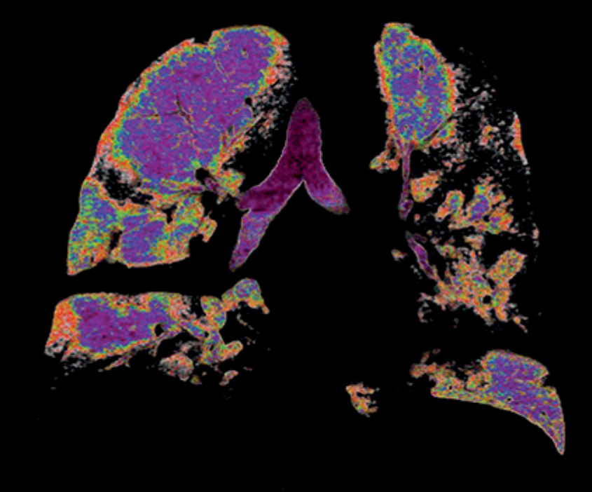
Influenza ARDS vs. COVID-19 ARDS
호흡기내과 강사 정은기
Notes:
오늘 발표드릴 내용은 Influenza ARDS와 COVID 19 ARDS의 차이점에 대한 리뷰입니다. 배경의 사진은 lancet respiratory medicine에 실린 논문에 수록된 CT angiogram으로 이번 발표의 주요 주제중 microthrombosis와 연관된 사진이며 뒤에서 다시 언급될 예정입니다.

Slide 2
Index
ARDS 정의
Influenza ARDS와 COVID-19 ARDS 비교 : 세포, 유전자 수준
  Pathogenesis
  Histopathology
  Spatial transcriptomics
Influenza ARDS와 COVID-19 ARDS 비교 : 임상
  Steroid treatment
  ECMO results
  Microthrombosis
ARDS 사망률 감소 방안
Notes:
먼저 목차를 말씀 드리면 간단히 ARDS의 정의에 대해 보고, 이후 세포, 유전자 수준에서 influenza ARDS와 COVID 19 ARDS의 차이점을 pathogenesis 측면, histopathology 측면, 그리고 2020년에 nature methods에서 올해의 방법으로 선정된 spatial transcriptomics 측면에서의 차이를 확인해보겠습니다. 이후 임상적 차이를 확인하기 위해 Steroid treatmen의 차이, ECMO results의 차이, 그리고 마지막으로 microthorombosis의 차이에 대해 알아본 뒤, 앞의 내용을 종합하여 ARDS 사망률 감소 방안이 있을 지에 관해 말씀 드리겠습니다.

Slide 3
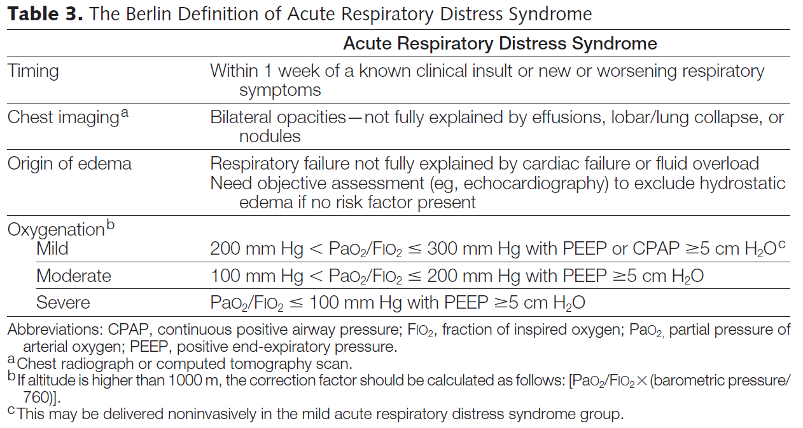
The Berlin definition of ARDS
JAMA. 2012;307(23):2526-2533
Notes:
ARDS의 베를린 정의는 다음과 같습니다.
Timing에서는 1주 이내 알려진 clinical insul나 새로운 respiratory symptoms이거나 나빠지는 respiratory symptoms이 있을 경우
Chest imaging에서는 Chest radiograph나 CT에서 bilateral opacities가 보이는데, effusions, lobar/lung collapse, nodules로 충분히 다 설명 되지 않는 경우
Origin of edema에서는 Respiratory failure가 cardiac failure나 fluid overload로 완전히 설명되지 않는 경우여야 하며,
다른 risk facto가 없으면 hydrostatic edema를 배제하기 위해 Echo같은 객관적 평가가 필요합니다.
또한 Oxygenation에 따라 심각도를 나눌 수 있으며, 기준은 다음과 같습니다. 다음.
Mild : PaO2/FiO2 200 초과, 300 이하 이면서 + PEEP나 CPAP이 5cm H2O 이상.
Moderate : 100 초과, 200 이하 이면서 + PEEP이 5cm H2O 이상
Severe : 100 이하 이면서 + PEEP이 5cm H2O 이상
[ARDS의 Berlin Criteria는 순수하게 cardiogenic 이나 hydrostatic aetiology가 없는 경우, 급성 event(respiratory viral infection) 후 폐이미지에서 양쪽 폐 침윤으로 나타나는 Acute hypoxaemic respiratory failure로 ARDS를 정의한다.
]

Slide 4
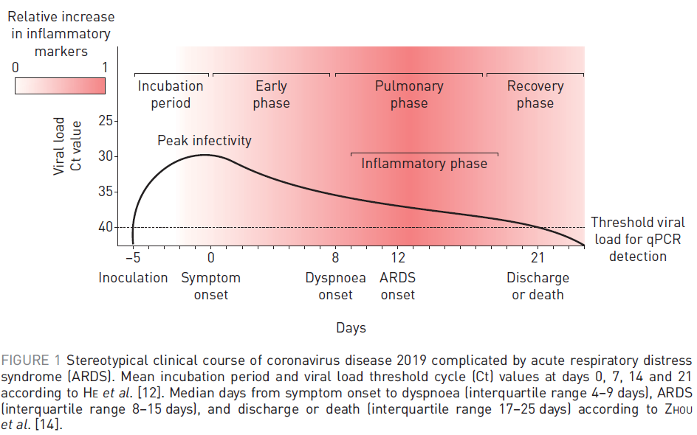
Clinical course of COVID-19
ERJ. 2020;56:2002049
Notes:
COVID 19에서 ARDS는 보통 inflammatory phase에 해당하는 12일 차쯤에 나타나며, inflammatory phase에서 발생하는 life-threatening sequelae중 ARDS가 가장 흔한 것으로 나타납니다. 다음
[SARS-CoV-2의 평균적 clinical course는 잠복기 5일동안 바이러스 부하가 증가하며, 증상이 나타나기 전에 최고조에 달하고 이후에는 단조롭게 감소하는 형태 이다. 증상이 발생하는 early phase에서 8일 경 pulmonary phase로 접어들면서 호흡곤란, 방사선 폐침윤, 저산소혈증 등이 나타나며, 바로 뒤이어 inflammatory phase가 발생한다. 이 단계를 잘 극복하면 recovery phase로 넘어가 회복하게 된다.] [exudative phase 7, proliferative phase 7-21, fibrotic phase 21-]

Slide 5
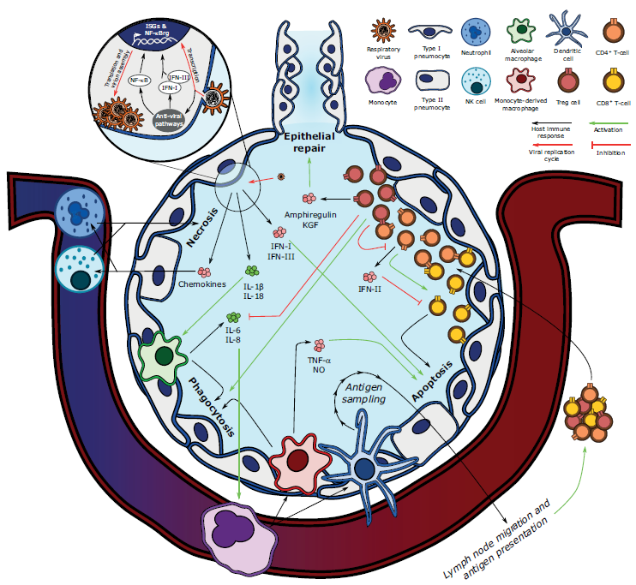
Pathogenesis : Influenza ARDS
ERJ. 2020;56:2002049
Notes:
Influenza ARDS의 pathogenesis를 나타낸 그림으로, 크기가 작아서 윗부분 부터 확대해서 보겠습니다.

Slide 6
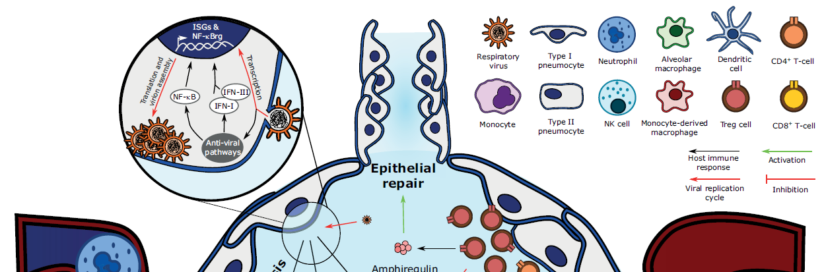
Pathogenesis : Influenza ARDS
Notes:
인플루엔자 바이러스가 숙주의 상피세포의 세포질로 들어가게 되면 Anti-viral pathway(toll like receptor, NLRP3 inflammasome등)에 의해 인식되면 숙주세포는 NF-kB regulated gene을 upregulating 시키고 interferon-stimulated genes(ISGs)의 전사를 촉진시키는 type 1, 3 interferons을 분비하게 된다.

Slide 7
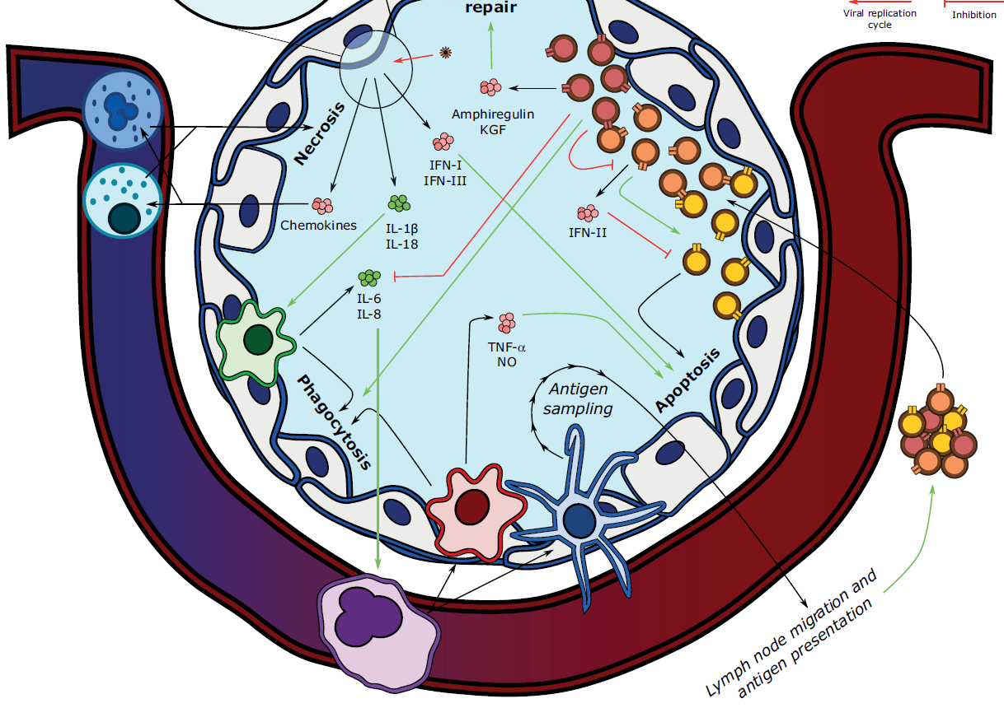
Epithelial repair
Notes:
감염된 상피세포에서 유래한 type 1, 3 interferons은 상피세포의 apoptosis를 유도하며, interleukin 1 beta와 interleukin 18의 경우 alveolar macrophages를 활성화 시켜 phagocytosis를 하게 한다. Alveolar macrophages는 또한 monocytes를 포함한 central immune system을 폐실질로 모으는 interleukin 6과 8을 분비한다. 단핵구는 단핵구 유래 대식세포와 수지상세포로 분화하게 되며, 단핵구 유래 대식세포는 감염된 상피세포를 phagocytosis 하는데 기여하며, TNF-a와 산화질소를 분비하여 상피세포의 apoptosis를 활성화시킨다. 수지상세포는 alveolar antige을 샘플링하고 림프절로 이동하여 naïve T-cell에 viral antige을 보여주어 innate immune respons와 adaptive immune respons를 연결한다. 이후 T세포가 폐로 이동하게 되고 CD8+ T세포는 CD4+ T 세포에 의해 공동 자극될 때 바이러스 항원 제시 세포에 세포독성을 발휘하며, CD8+ T 세포 활동의 negative contro인 II형 인터페론(IFN-II)을 분비한다. CD4+ T세포는 조절 T세포에 의해 negative control 되며, 조절 T세포는 또한 amphiregulin과 Keratinocyte growth factor를 분비하여 epithelial repai를 촉진하고 alveolar marcrophage에서 유래한 interleukin 6와 8의 분비를 억제하여 염증을 약화시킨다.
또한 감염된 상피세포는 백혈구(호중구 및 대식세포)를 끌어당기고 인접한 내피세포를 활성화시키는 사이토카인을 생성한다. 활성화된 내피세포와 침투한 백혈구는 추가적인 침투를 자극하고, 백혈구는 장벽을 손상시키는 활성산소와 산화질소의 생성을 유도한다.
상기 과정으로 인해 ARDS가 발생하며, epithelium-endothelium 장벽의 손상, 폐포 내강으로의 leakage (interstitium에서 lymphatic drainge로 모두 처리 못함. Protein-rich edema in the interstitium and alveolar spaces) 및 edema, hyaline membrane(protein, 죽은세포) formation이 되고, lung collapse, fibrosis등이 진행하게 된다.

Slide 8
Pathogenesis : COVID-19 ARDS
Notes:
다음으로 pathogenesis 측면에서 COVID ARDS의 차이점과 공통점을 알아보겠습니다.

Slide 9
Epithelial repair
Notes:
첫 번째 차이점은 Virus의 세포독성이 코로나에서 더 강하여 국소적 폐내피염의 발생으로 coagulation cascade를 활성화하여 hypercoagulopathy가 일어나게 됩니다.
공통점도 있으며 다른 바이러스에 비해 손상된 type 1, 3 interferone 숙주 반응을 가지고 있다는 것인데, 이는 인플루엔자와 COVID 게놈은 type 1,3 interferon의 신호전달을 길항하는 NS1을 코딩하기 때문입니다. 그러나 type 3 인터페론의 경우 과도한 염증을 유발하지 않고 오히려 인플루엔자 제거를 촉진하는데 비중이 크며, 수지상세포가 림프절로 배출되는 이동을 유도해 CD8+ T세포 면역을 강화 시키는 역할을 하기 때문에 type 3 인터페론의 감소는 covid와 인풀루엔자 모두에서 악영향을 끼친다.
두 번째 차이점으로 in vitro 연구 결과에서 type 2 interferone의 경우 COVID에서 influenza에 비해 더 높은 signalling과 chemokine expression을 나타냅니다. Type 2 interferone은 염증의 후기단계 동안 감소하면서 CD8+ T세포의 생존을 촉진하여 임상적 결과를 향상시켜야 하나 코로나에서는 이와 다르기 때문에 나쁜 임상 결과를 가져오게 될 수 있습니다.
- 세 번째 차이점으로 COVID에서는 과도한 림프구의 모집으로 말초 T cell의 수가 감소하는 경향이 있으며, 실제로 사후 생검 결과 일부에서 폐포의 림프구 침윤과 BAL에서도 유사한 결과가 나타났습니다.

Slide 10
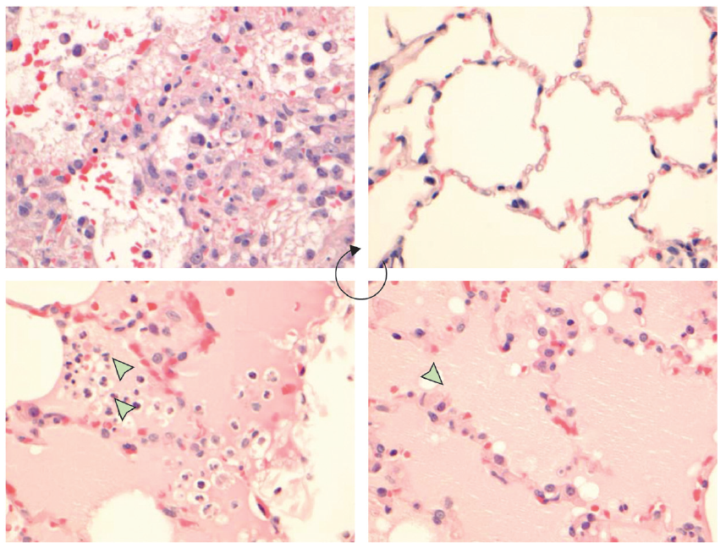
Histopathology : Influenza ARDS
Lancet Infect Dis 2014; 14: 57–69
Notes:
다음으로 Histopathology 측면에서 Influenza ARDS의 특징을 먼저 보겠습니다. 이 사진은 Influenza ARDS 단계를 병리적으로 관찰한 것이며 오른쪽 위가 정상이고, 오른쪽 아래가 epithelial-endothelial barrier가 손상되어 폐포 안이 단백성 fluid로 차 있는 모습이며, 왼쪽 아래에는 폐포 안으로 infiltrating leucocyte(주로 neutrophils)가 관찰되며, 마지막으로 왼쪽 위에서는 폐포 벽이 파괴되어 형체를 분간하기 힘들며, 단백성 fluid, macrophages, erythrocytes, fibrin stran가 관찰되는 모습입니다.
이런 패턴을 DAD(Diffuse alveolar damage)라 하며 단백질성 fluid에 의한 폐포 침수, 폐포 공간으로의 호중구 유입, 페포 상피세포의 손실, 손상된 basement membran의 hyaline membrane 침착 및 미세혈전의 형성등을 표현하는 말입니다.

Slide 11
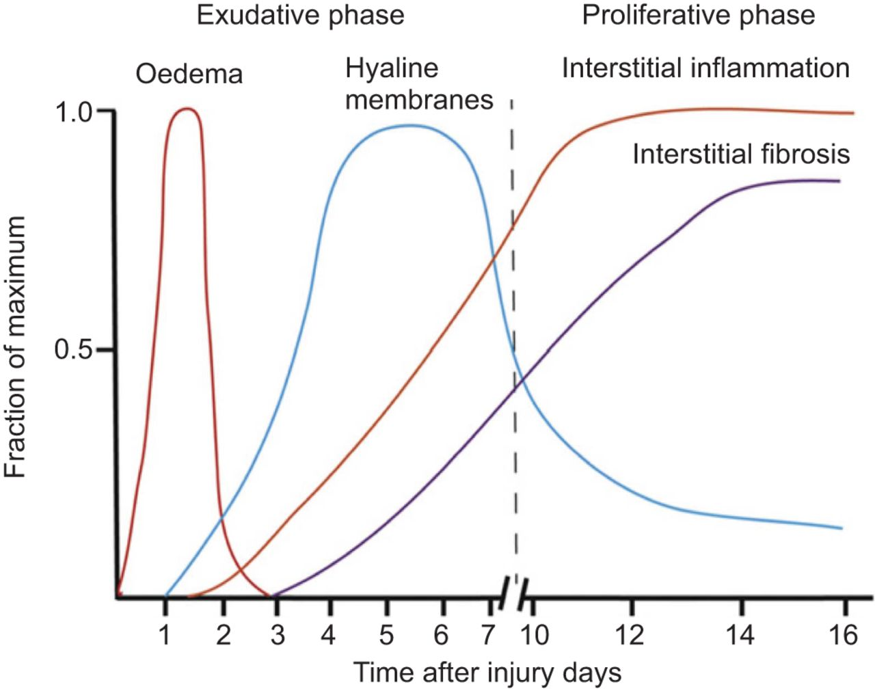
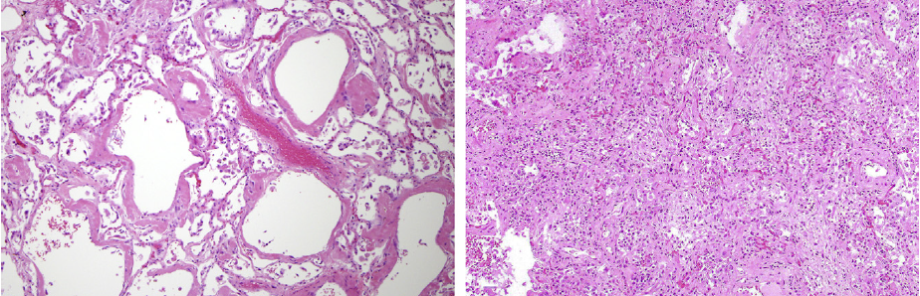
Histopathology : Influenza ARDS
ERJ 2013; 41 (2): 259-261
CHEST 2021; 159(1):73-84
Notes:
ARDS에는 단계가 있으며 처음이 약 7일간의 exudative phase, 다음이 7일에서 21일간의 proliferative phase, 그리고 그 뒤는 fibrotic phase이며, 왼쪽의 그림은 Acute exudative phase의 DAD 패턴이 보이며, 오른쪽 그림은 Subacute proliferative phase의 DAD 패턴입니다.

Slide 12
Histopathology : Influenza vs. COVID-19
Virus | No. of patients | DAD | Microthrombi | Pulmonary thrombosis
COVID-19 | 171 | 88% (151) | 57% (97) | 15% (25)
Influenza A | 287 | 90% (258) | 24% (70) | 6% (18)
SARS | 64 | 98% (63) | 58% (37) | 28% (18)
CHEST 2021; 159(1):73-84
Notes:
Influenza ARDS와 COVID 19의 Histopathology 측면의 차이를 보면, 이 논문은 Chest에 발표된 systematic review 논문으로 MEDLINE, PubMED에서 2020.6.24일 까지 발표된 COVID-19, 2009 H1N1 influenza A, SARS에 대한 병리논문을 모아 각 virus별로 Lung histopathology feature를 비교한 것. 26개의 study가 포함되었으며 대부분 autopsies를 한 자료입니다. 결과를 보면 autopsy 환자를 검사 한 연구들을 모았기 때문에 대부분 ARDS에 해당되어 DAD 패턴이 대부분 관찰되며, 차이점은 Microthrombi와 pulmonary thrombosis 측면에서 COVID의 경우가 influenza보다 많았습니다. SARS에서도 동일한 현상을 보인 것은 SARS-Cov-2는 2003년 SARS epidemi때의 병원체와 RNA 서열의 79%를 공유하는 베타 코로나 바이러스 속에 속하여 구조적 유사성으로 인한 것으로 생각됩니다.

Slide 13
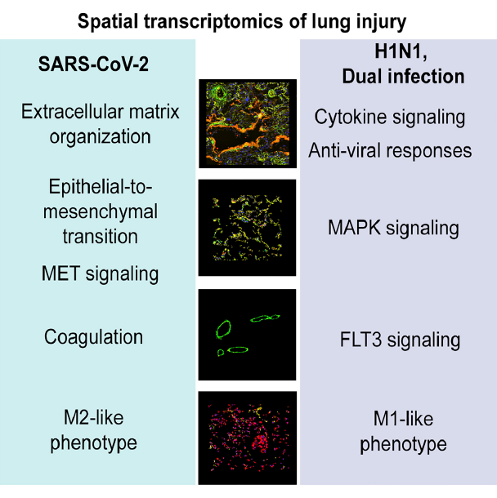
Spatial transcriptomics
Tissue sections
Alveolar epithelium
Lung vascular
Lung macrophages
Cell Rep Med 2021;2(4):100242
Notes:
Spatial transcriptomics 측면에서 두가지 질병을 비교해보기 전에, 방법을 잠시 말씀 드리면 공간전사체학 (spatial transcriptomics)은 Single-cell 방식에 공간정보를 더해주었다고 보면 되며, 공간정보를 알기 위해 먼저 슬라이드 위에 위치바코드(특정 조합의 염기서열을 지닌 mRNA-capturing probe)를 심고, 여기에 분석할 조직을 올려서, 조직의 mRNA들을 probe에 상보적으로 결합시키면 나중에 sequencing 통해 전체 RNA transcript를 얻고 나서 조직위의 위치를 확인할 수 있어, 어떤세포가 어떤 mRNA를 가지고 있었는지 알게 되는 방법입니다.
이 논문은 Cell Report medicine에 실린 것으로, COVID(3명)와 influenza(3명) 및 두 개 동시 감염(1명) 환자에서 autops를 하여 special transcriptomics 통해 ARDS 영역을 분석한 것으로, 결론을 먼저 말하면 전체 조직, 그리고 spatial transcriptomics로 조직의 종류를 구분하여 Alveolar epithelium, vascular tissue, lung macrophages에서 각각 증가된 gene signatur가 아래와 같이 각각의 차이가 있었습니다. 그래서 결과에 따라 COVID 환자와 influenza 및 dual infection[둘 다 감염된 경우(1명 뿐이긴 하지만)으로 분류할 수 있고, dual infectio은 influenza에서의 발현과 비슷하다는 결론입니다.
[Single-cell RNA sequencing으로 확인한 mRNA프로파일을 통해 여러 세포군을 식별하고, 이것들의 위치를 2차원 조직 위에 물리적으로 지정하는 분석방법입니다. 이후 reverse transcription과 여러 번의 PCR을 통해, 이 mRNA의 cDNA library를 합성/증폭하고, RNA-sequencing을 통해 전체 RNA transcript를 얻은 후, spatial barcode 정보로 조직위의 위치를 확인하게 되면 2차원적 조직에서 어떠한 세포들이 어떠한 mRNA를 가지고 있는지 알게 됩니다.]

Slide 14
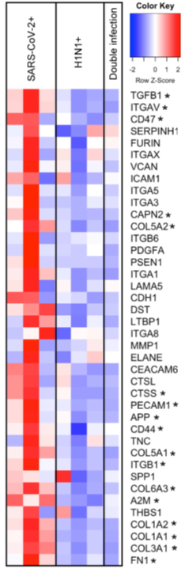
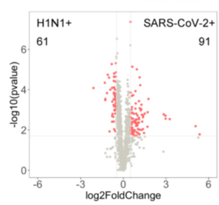
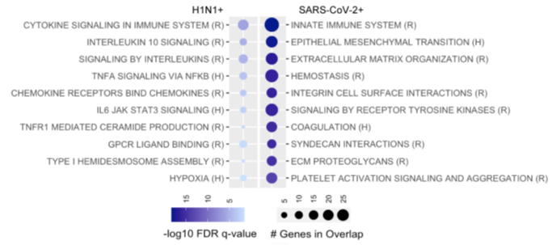
Spatial transcriptomics
Tissue sections
Cell Rep Med 2021;2(4):100242
Notes:
각각의 항목(해부학적 구역)에 대해 유전자 발현을 살펴보면, 왼쪽의 그래프는 Differential gene-expression analysis 한 것이며, y축이 유의수준을 –log값을 취한 것으로 이 연구에서의 유의수준은 0.02로 하였기 때문에 y값이 1.7보다 큰 것이 통계적으로 유의한 것이며, x축은 fold change로 fold change는 최종값과 초기값 차이의 차이 비율을 나타낸 것이기 때문에 이 연구에서 이를 1.4배 정도로 기준값을 설정하여 유의한 값은 +-0.5로 볼 수 있다. 따라서 그래프에서 y값이 0.7이상이며, x값이 0.5보다 크거나 -0.5보다 작은 값에 해당되는 붉은 색으로 표시된 유전자가 Differential expression genes이며 이는 실험군과 대조군 사이에 발현양에 유의한 차이를 나타내는 유전자이다. 결국 COVID 19에서 더 유의한 차이를 나타내는 유전자는 91개, influenza는 61개 이며, 이 유전자들의 발현 양상에 대해 분석 하기 위해 중간의 그래프인 gene set enrichment analysis (GSEA)가 사용되었다. GSEA는 어떤 gene set이 유전자 발현 변화를 잘 설명하는지 보는것으로, gene set에 속하는 유전자가 COVID 또는 influenza의 differential expression genes과 얼마나 겹치냐가 크기로 나타나서 influenza에서는 cytokine signaling에 관련된 유전자 발현이 많고, COVID에서는 Extracellular matrix organization이나 뒤에서 언급될 다른 반응들과 관련된 유전자 발현이 높다. 맨 오른쪽 그림은 각 유전자 레벨에서 COVID와 influenza, 그리고 두개 동시 감염에 대해 상대적 발현을 그래프로 표현한 것으로, 두개 동시 감염의 경우 influenza 양상과 비슷함을 알 수 있다.
---------------------------------
[Q 값은 "검정 결과가 유의하다고 판단되는 최소의 FDR(다중성에 따라서 어느정도는 틀려도 좋다, false discovery rate) 임계치. 이는 2값 비교가 아니라 다중검정이기 때문. 여기서는 influenza에 대해 COV가 유의한 정도]
P-value = 0.02 -> log0.02=1.7
Log2 1.42 = 0.5 (fold change 1.4정도)

Slide 15
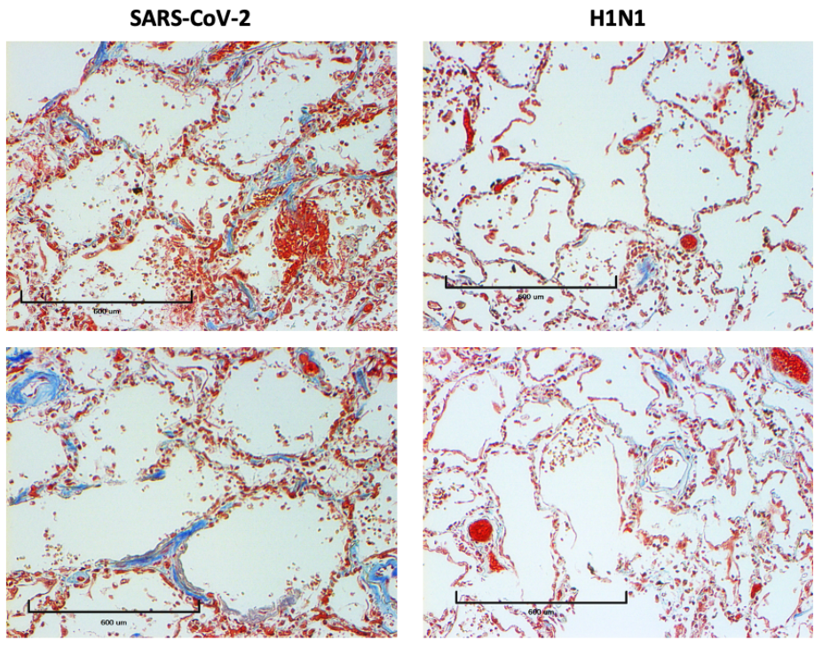
Spatial transcriptomics
Tissue sections
Cell Rep Med 2021;2(4):100242
Notes:
그래서 COVID에서는 Extracellular matrix organization 발현이 높기 때문에 콜라겐에 대해 염색한 슬라이드를 보면 collagen deposition이 covid lung tissue에서 더 많은 면적을 차지하고 있음을 볼 수 있어 COVID ARDS에서의 예후가 더 좋지 않을 것을 예상해 볼 수 있습니다.

Slide 16
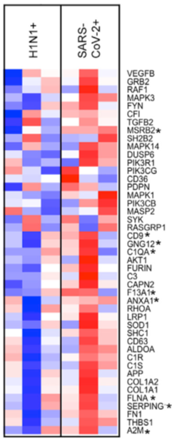
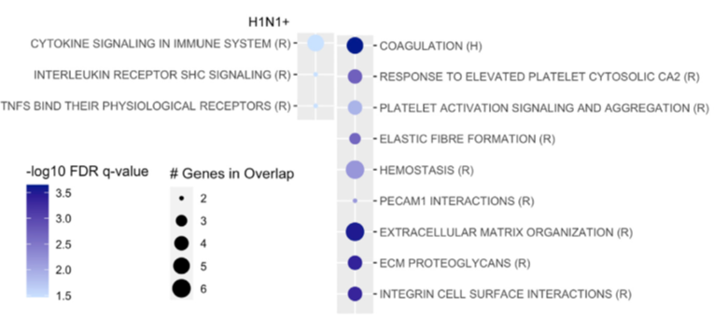
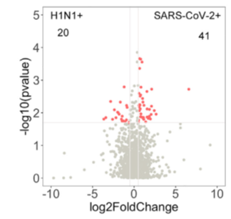
Spatial transcriptomics
Lung vascular
Cell Rep Med 2021;2(4):100242
Notes:
앞에서 본 histopathology에서 COVID 환자에서 microthrombi와 pulmonary thrombosis가 높았으며, 타 논문에서도 COVID 환자의 hypercoagulopathy가 언급되고 있어 vascular 쪽의 유전자 발현을 spatial transcriptomics로 조사한 결과입니다. 이전 분석과 마찬가지로 Differential gene-expression analysis에서 COVID는 41개 유전자, influenza는 20개 유전자가 나왔으며, GSEA에서 COVID는 Coagulation과 platelet 관련 gene의 발현이 증가하였으며, ECM 관련과 influenza의 cytokine signaling은 전체 조직에서의 패턴과 동일하였다. 유전자 상대적 발현 분석에서는 COVID 감염된 폐혈광에서 complement activation, platelet biology, endothelial injury에 관련된 유전자 발현이 증가되어 있어 전사적으로 조절된 반응이 hypercoagulation을 촉진함을 입증하였다.

Slide 17
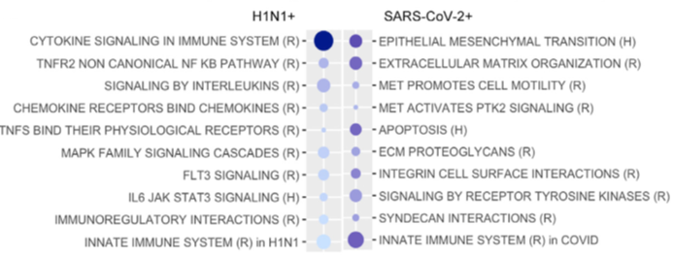
Spatial transcriptomics
Alveolar epithelium
Cell Rep Med 2021;2(4):100242
Notes:
다음으로 ARDS에서 손상되는 부위인 alveolar epithelium에 특정하여 분석한 것이며, GSEA를 보면 COVID에서 epithelial mesenchymal transition관련이 많이 overlap 되었음을 볼 수 있으며 앞의 결과와 마찬가지로 ECM 관련 경로도 늘어나 있는 것을 볼 수 있다. 또한 COVID ARDS 병리 결과에서 증가된 alveolar epithelial hyperplasia가 보여 이에 대해 spatial transcriptomics가 되니 hyperplasia와 normal 한 부분을 서로 비교하여 Differential gene-expression analysis한 결과 차이나는 유전자가 거의 없었음. (10개, 15개로) 그러나 lung epithelial 증식과 type 2 pneumocyte의 squamous metaplasia와 관련된 specific한 genes에 대해 비교 (오른쪽 그림) 하면, covid (hyperplasia+normal) 전체군과 influenza 군 간에는 차이가 나기 때문에 cellular metaplasia가 COVID의 특징임을 알 수 있다.

Slide 18
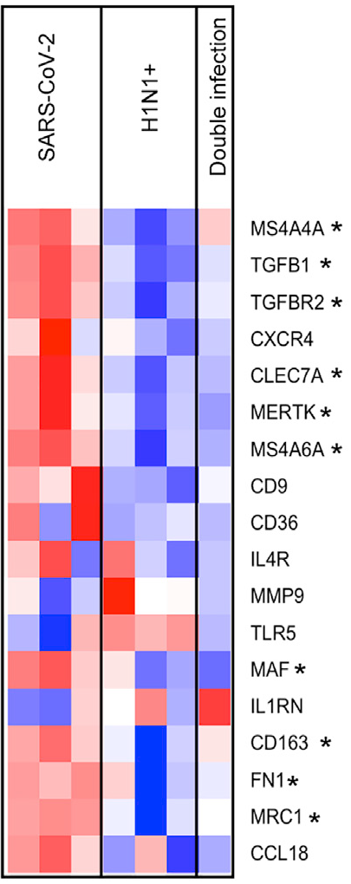
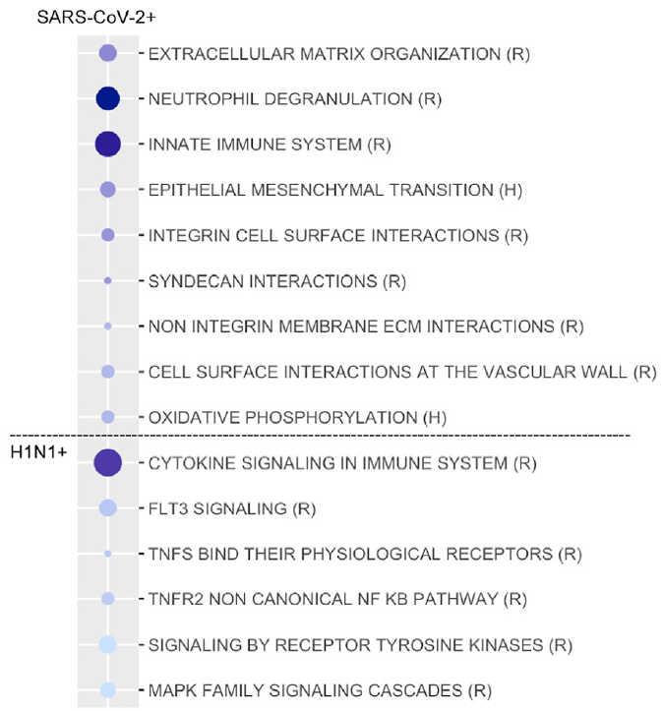
Spatial transcriptomics
Lung macrophages
Cell Rep Med 2021;2(4):100242
Notes:
Macrophage는 pathophylogy에서 언급했다시피 lung의 viral infection에 대한 면역반응에 중요한 역할을 하기 때문에 따로 알아봤으며,
GSEA에서 두 그룹 다 면역 신호전달이 관찰되었으나 COVID에서는 선천적 면역 신호전달의 차등적 활성화가 나타났으며, 오른쪽의 그래프는 SARS-COV-2 macrophages는 Alternative macrophage activatio과 일치하는 유전자를 나타냈다.
그래서 이 연구를 정리하면 spatial transcriptomics를 통해 influenza ARDS와 COVID ARDS를 비교시 COVID ARDS에서 더 fibrosis되어 예후가 influenza ARDS 보다 안 좋을 수 있으며, hypercoagulopathy가 있어 microthrombosis가 많이 생길 수 있다는 것을 생각해 볼 수 있다.
[macrophage는 classical과 alternative pathway가 있는데 classical macrophage activatio은 TLR등 innate immunit에 의해 & iFN-r(2형, innate, adaptive immunity)에 의해 작동 -> 세균 죽이고 염증 유발. Alternative macrophage activation은 strong TLR signa이 없을 때 일어나며, cytokine il4, il13 매개, M2, 조직재생과 염증을 종결하는 역할. ]

Slide 19
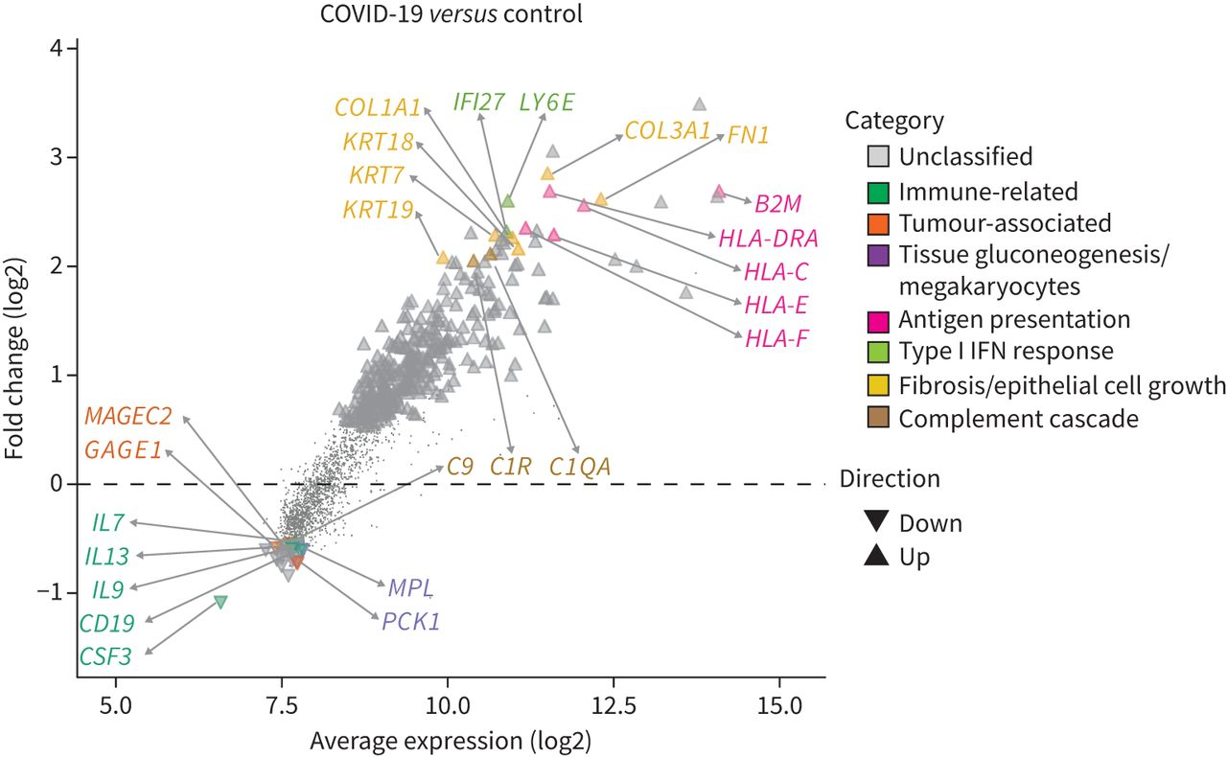
Spatial transcriptomics
ERJ 2022; 59: 2101881
Notes:
Spatial transcriptomics에 관한 ERJ에 실린 논문을 1개 추가로 보면 (SARS-CoV-2와 influenza virus 감염을 host response와 gene signature로 분석한 논문) COVID(10명)와 influenza(5명)에 걸려 ARDS로 사망한 환자와 감염 없는 control 환자(4명, 암/심혈관-폐침범 없는)를 autops하여, COVID, influenza 감염된 환자간의 pulmonary transcriptional landscape를 표현.
1) COVID 환자와 비감염 환자간 유전자 발현 차이 :
COVID 환자에서 감염되지 않은 환자에 비해 Host transcriptomics에서
Upregulation된 유전자 분야 : Type 1 IFN response, Antigen presentation, fibrosis/epithelial cell growth
Down regulation된 유전자 분야 : immune-related, tumor-associated, tissue gluconeogenesis/megakaryocytes
Complement cascad는 둘다 있음.
-> inflammation, type 1 interferon production, coagulation, angiogenesis.

Slide 20
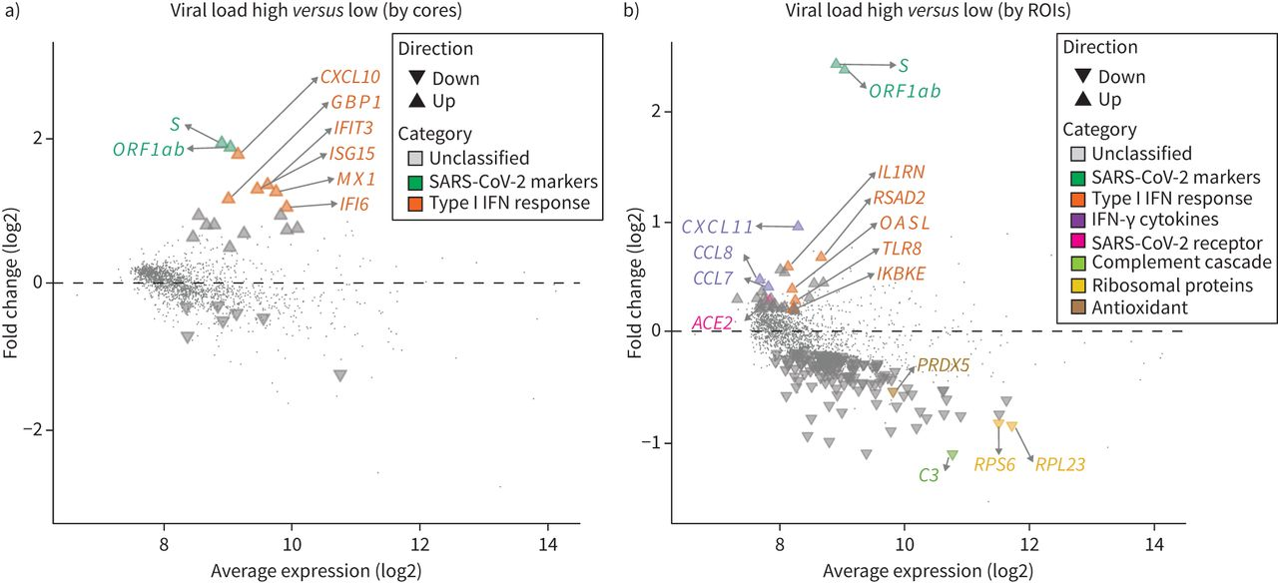
Spatial transcriptomics
ERJ 2022; 59: 2101881
Notes:
2) 공간별 Viral road 차이에 따른 유전자 발현 비교 :
SARS-CoV-2는 폐에 불균일하게 분포되어 있으니 viral mMRA 존재 따라 바이러스 부하를 높고/낮음으로 분류하여 낮은 부분에 비해 viral load가 높은 부분에서 차이나는 유전자 발현을 조사. high viral load가 있는 부분에서 type 1 interferon 반응이 증가됨을 확인.
왼쪽 : viral load가 높은것은 높은 부하정도가 동일한 core에서 관심영역(ROI, regions of interest)를 그룹화 한 것.
오른쪽 : 관심영역 샘플을 독립적으로 확보(부하정도는 나중에 나눔)
-> 두 그룹 모두 type 1 interferon response 관련 유전자가 높게 발현됨. 오른쪽에서는 이외에도 IFN-r (type 2 IFN) cytokines가 높게 발현되며, complement cascade, ribosomal protein, antioxidant은 낮게 발현.
--------------------------------------------------
Fold change : 최종값과 초기값 차이의 차이 비율.
Log2 2는 1, log2 1은 0, log2 0.5는 -1

Slide 21
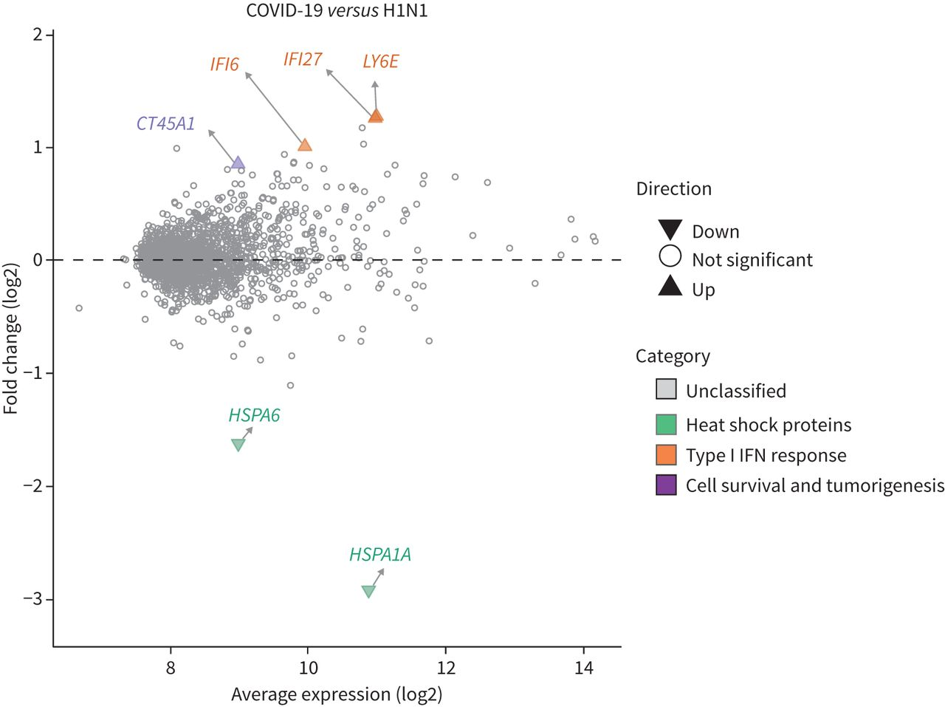
Spatial transcriptomics
ERJ 2022; 59: 2101881
Notes:
3) COVID 19 환자와 influenza 환자 사이의 유전자 차등발현 :
(sample의 dominant cell type을 control 하면 매우 제한된 수의 유전자로 추려지며) influenza보다 COVID 19 환자에서 확연히 upregulation된 것이 Type 1 interferion과 cell survival and tumorigenesis에 연관된 유전자들이고, 그중 인터페론 관련 유전자 IFI27(이전에 박테리아 및 바이러스성 폐 감염을 구별하는 유용한 혈액 바이오마커로 확인) 이었다.
SARS-CoV-2 환자에서 upregulated 된 유전자(type 1 interferon response 관련)들을 바이오마커로 생각해 볼 수 있다.
-------------------------------
-log 10이기 때문에
-log0.1 = 1
-log0.05 = 1.3 *** 보다 크면 유의한것
-log0.01 = 2
-log0.001 = 3

Slide 22
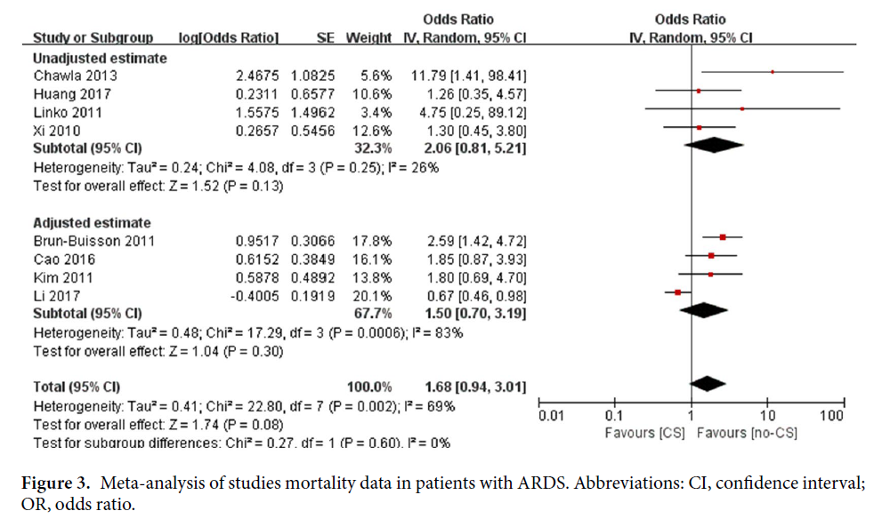
Steroid treatment : Influenza ARDS
Scientific Reports 2020;10:3044
Notes:
이제 임상적 측면으로 두 질병의 차이를 비교하겠습니다. 먼저 steroid treatmen의 차이이며, 결론부터 말하면 influenza ARDS에서는 steroid 사용의 이점이 없습니다. Scientific reports의 meta-analysis (19개 논문 대상) 논문 참고시, Influenza ARDS에서는 steroid 사용하는 것과 안하는 것간에 유의한 차이가 없었으며,

Slide 23
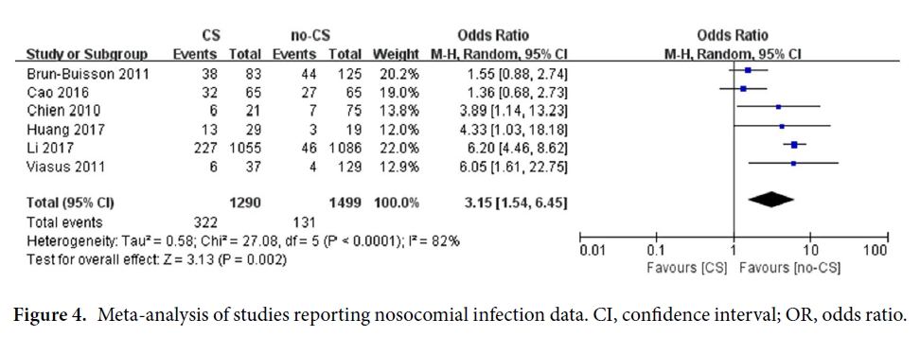
Steroid treatment : Influenza ARDS
Scientific Reports 2020;10:3044
Notes:
steroid 사용시 nosocomial(병원) infection이 더 많아져 Influenza ARDS에서는 steroid가 도움이 안됬습니다.

Slide 24
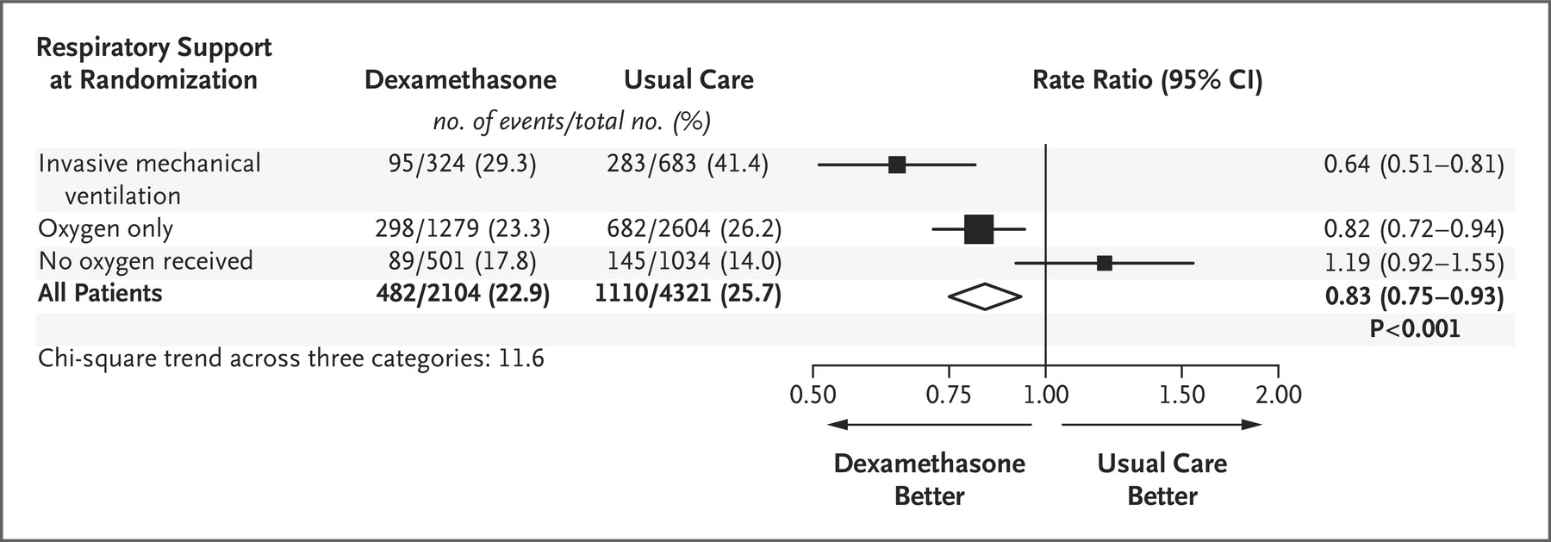
Steroid treatment : COVID-19 ARDS
RECOVERY trial (2020)
NEJM 2021; 384:693-704
A preliminary version of this article was published on July 17, 2020, at NEJM.org
Notes:
그러나 이와 반대로 COVID 19에서는 도움이 되었는데요. NEJM에 실린 영국에서 시행된 RECOVERY trial이며, 2104명은 dexa 6mg/d for 10 days간 사용하고, 4321명은 일반 care를 실시하였습니다. 결과는 스테로이드 투여군 중 invasive mechanical ventilatio과 oxygen 사용군에서 Incidence of death가 Usual care 한 군 보다 낮아지나 산소가 없는 군에서는 스테로이드 효과가 없는 것으로 나타났습니다. 이 trial 이후 steroid가 benefit이 있다고 알려짐에 따라 문제는 다른 RCT에서 severe 환자에서 steroid 임상을 randomized 하는 것이 윤리적으로 문제가 되어 다른 steroid trial을 진행하지 못하게 되었습니다. 그렇기 때문에 아래서 언급할 3가지 multicenter RCTs (critically ill patients with COVID 19 + CS therapy 평가)는 RECOVERY trial이 preliminary versio으로 발표된 2020년 여름 이후 enrollment가 모두 중단되게 되었습니다.
---------------
SARS, MERS에서 steroid 사용 결과 viral clearance를 지연시키고, host response를 손상시킬 수 있다는 걱정을 강화시킴.
참고 : ARDS + Septic shock (APROCCHSS trial, ADRENAL trial)에서는 스테로이드 사용이 mortality 낮추거나 기관삽관 기간을 줄여주고 shock 회복을 줄여줌.

Slide 25
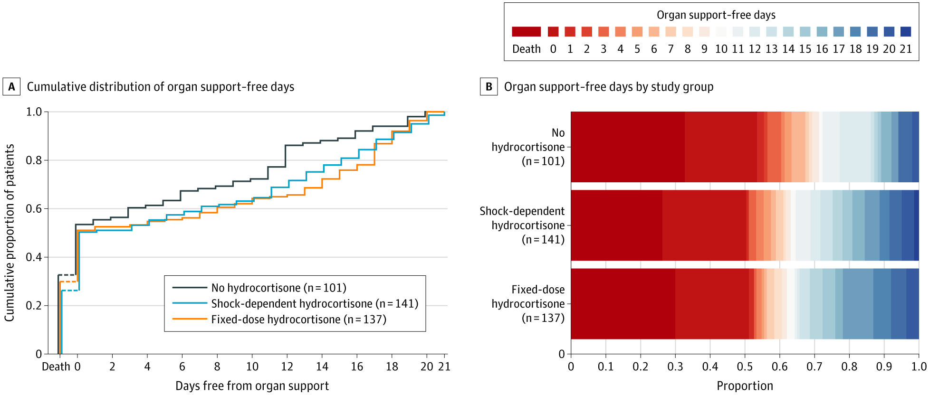
Steroid treatment : COVID-19 ARDS
REMAP-CAP
aOR | Superiority %
1
1.22 (0.76-1.94) | 80%
1.43 (0.91-2.27) | 93%
JAMA.2020;324(13):1317-1329
Notes:
Enroll이 중단된 RCT 3가지에 대해 말씀 드리겠습니다.
첫 번째는 REMAP-CAP은 Community-Acquired Pneumonia에 대해 Randomised, Embedded, Multi-factorial, Adaptive Platform Trial이며 이중 Severe COVID-19 (ICU + respiratory support나 cardiovascular organ support) 403명 대해 fixed low dose Hydrocortisone(143)/shock-dependent hydrocortisone(152)/no hydrocortisone(108)으로 나누어 조사한 것입니다. 결국 이 논문에서 알아보자고 하는 것은 severe covid-19 환자에 대해 fixed dose, shock-dependent hydrocortisone, 그리고 스테로이드 사용하지 않는 경우 각각이 21일의 organ support free days를 개선하는지를 알아보고자 하였습니다.. (21일을 기준으로 삼은 것은 병원내 사망률의 복합적 종말점, ICU 기반 respiratory/cardiovascular support의 기간 종말점)
왼쪽 그래프에서 Organ support–free days의 cumulative distribution을 나타낸 그래프이며, x축이 사망의 경우부터 시작해 organ support free days가 많은 경우로 진행하기 때문에, 천천히 올라가는 graph일 수록 좋은 결과를 뜻함. 제일 좋은 것은 fixed dose hydrocortisone 이었습니다.
중간 그래프에서 빨간 색일 수록 organ support free days가 적고, 파란색일 수록 organ support free days가 많은 것으로, steroid를 쓰지 않은 군에서는 붉은 색이 많아 organ support free days가 적은 것을 알 수 있으며, steroi를 사용한(shock-dependent, fixed dose)군에서는 푸른색 비율이 더 높아 steroi를 사용한 경우의 organ support free days가 더 많음을 알 수 있습니다.
Bayesian cumulative logistic model을 사용해서 이에 대한 adjusted odds ratios를 구하면, hydrocortisone group을 사용하지 않은 그룹(OR=1)에 비해 Fixed-dose hydrocortisone group의 경우 1.43 (0.91-2.27), Shock-dependent hydrocortisone group 1.22 (0.76-1.94)로 나타났으며, probabilityes of superiority의 경우는 hydrocortisone을 사용하지 않은 그룹에 비해 fixed dose가 93%, shock-dependent dose가 80%로 나타났다.
하지만 이전 RECOVERY trial로 실험이 조기 중단되었기 때문에, severe COVID 환자의 hydrocortisone에 대한 편익을 시사하나 명확한 통계적 우위에 대한 결과는 아닌 결과가 나오게 되었다.

Slide 26
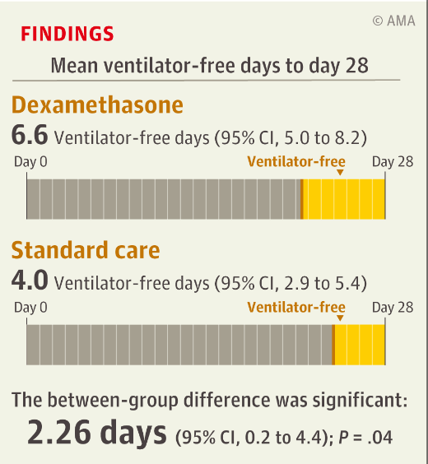
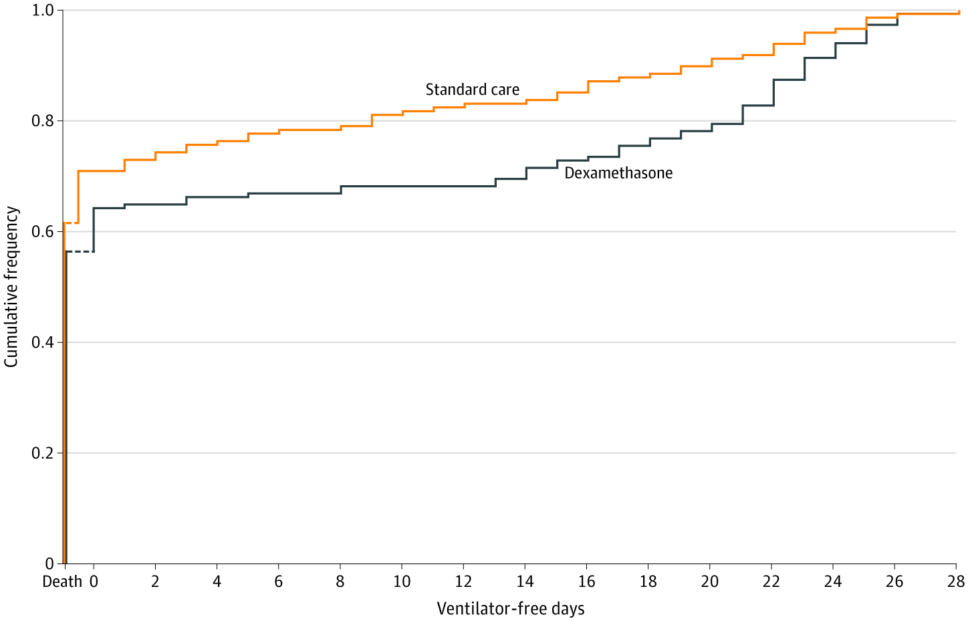
Steroid treatment : COVID-19 ARDS
CoDEX
NEJM 2021; 384:693-704
Notes:
CoDEX trial은 브라질 41개 ICU대상으로 Moderate~severe COVID-19 ARDS 환자에서 IV dexa (20mg/day * 5일, 10mg/day * 5일 또는 퇴원때까지)를 표준치료에 추가(151명)로 사용시 표준치료(148명)와 비교하여 생존일수 증가하고 mechanical ventilation을 하지 않을 수 있는지에 대해 비교한 연구. 299명의 환자 대상으로 첫 28일 동안 mechanical ventilation이 없는 생존일수의 경우 dexa + 표준치료 군에서 6.6일로 유의하게 더 높았습니다. (6.6days vs 4.0days)
왼쪽 그래프에서 점선은 사망한 환자를 나타내며, 실선은 28일 내내 기계적 환기를 받은 환자의 누적 빈도를 나타내는 것으로 REMAP-CAP의 그래프 처럼 아래쪽의 그래프가 더 좋은 결과를 나타내기 때문에 steroid 사용군이 더 좋은 임상적 결과를 나타낸다고 볼 수 있습니다.

Slide 27
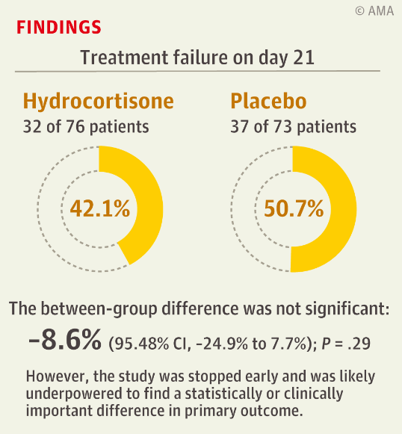
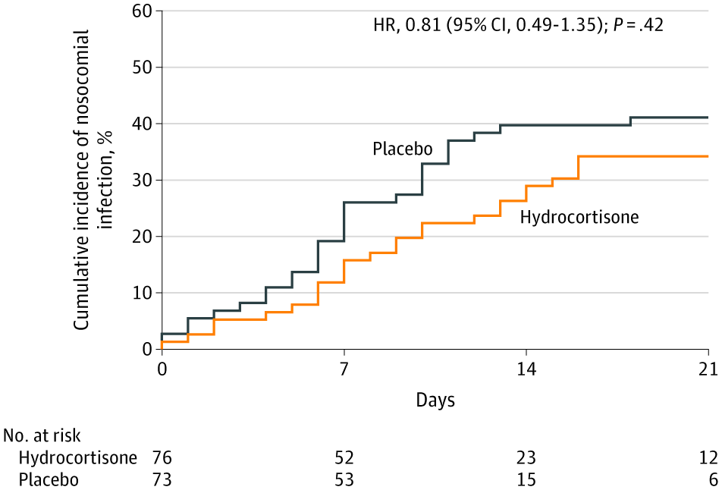
Steroid treatment : COVID-19 ARDS
CAPE COVID
NEJM 2021; 384:693-704
Notes:
CAPE COVID trial은 프랑스 9개 ICU에서 149명 환자를 무작위 추출해서 low-dose hydrocortisone (76명, 200mg/day infusion*4일, 이후 환자 상황따라 tapering. Total steroid 투여는 8-14일로) 대 placebo(73명)를 비교한 연구로, 21일 차의 치료실패 여부를 두군에서 비교하였으며, 치료 실패 정의는 사망 또는 지속적 기계환기나 High flow를 통한 respiratory support로 정의되었습니다. 스테로이드 투여군에서는 42.1%가 이에 해당되었으며, placebo에서는 50.7%로 p-value는 0.29로 스테로이드 군에서 통계적 유의성은 보이지 않았으나 도중에 중단되었다는 점을 고려해야 함.
왼쪽 그림은 nosocomial infection에 관련해서는 두 군 간의 통계적 차이는 없었다는 결과 입니다.

Slide 28
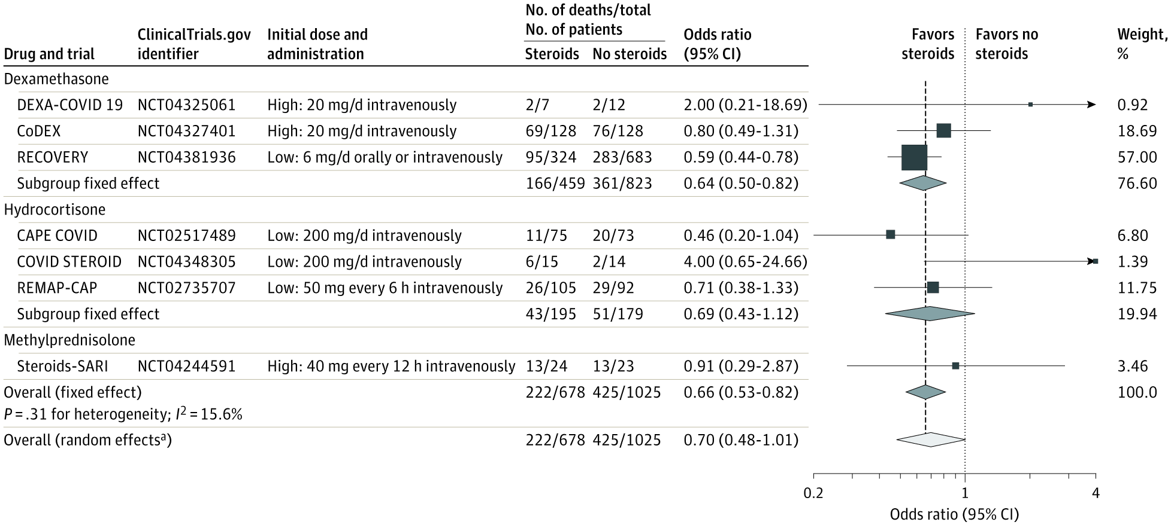
Steroid treatment : COVID-19 ARDS
REACT working group
JAMA. 2020;324(13):1330-1341
Notes:
REACT는 WHO COVID-19 치료에 대한 신속한 증거 평가(WHO rapid evidence appraisal for COVID-19 therapies)의 약어로 앞의 4개 trial인 RECOVERY, REMAP-CAP, CoDEX, CAPE COVID에 추가로 3개 trial을 합쳐서 meta-analysis 한 것. 1703명의 환자를 선정했고, 678명은 스테로이드 치료 받은 환자 대해 randomized 한 것이며, 1025명은 usual care나 placeb에서 randomized 하였습니다. Primary outcom은 무작위화 후 28일 차의 all-cause mortalit이며, Secondary outcom은 연구자가 정의한 심각한 부작용이었습니다. 이 표는 28일차 사망률을 비교한 것으로, 연구간 이질성이 낮아 fixed effect를 보는 것이 더 적합할 것 같습니다. 결과는 스테로이드 군이 usual Tx나 placeb보다 사망률이 낮으며 steroid 종류에 크게 특이적이지 않고, 고용량, 저용량간의 차이도 큰 차이 보이지 않았습니다.
(Data marker의 크기는 meta-analysis에서의 비중을 나타냄.)

Slide 29
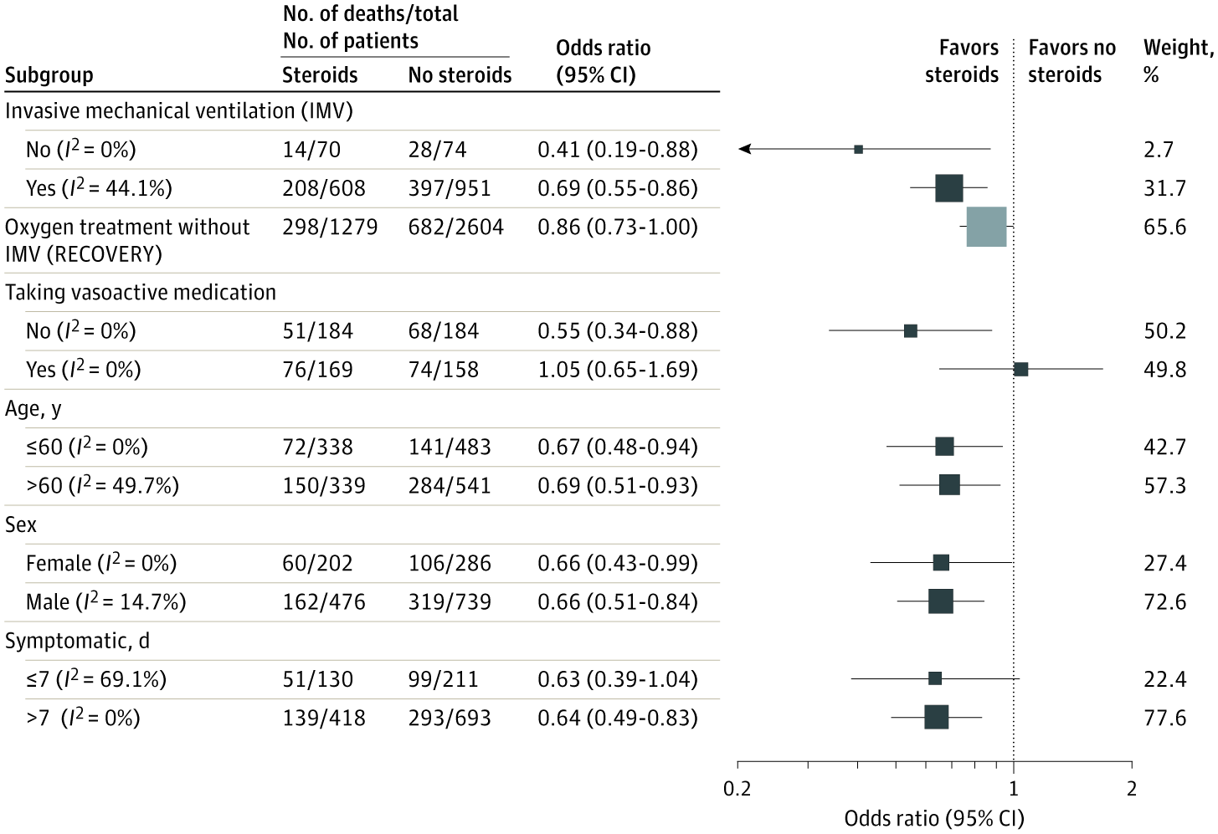
Steroid treatment : COVID-19 ARDS
REACT working group
JAMA. 2020;324(13):1330-1341
Notes:
28일 차의 all-cause mortality를 randomization 시점에서의 환자특성을 고려한 subgroup 후 corticosteroid의 효과를 비교함. 28일 시점에 vasoactive medication을 쓰고 있는 경우만 steroid로 인해 사망률을 줄이는 효과가 없었으며 나머지는 다 steroid 효과가 있었음.
(Data marker의 크기는 meta-analysis에서의 비중을 나타냄.)

Slide 30
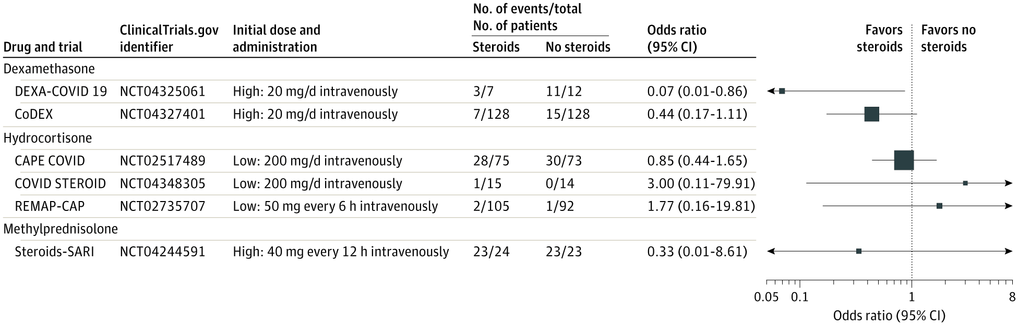
Steroid treatment : COVID-19 ARDS
REACT working group
JAMA. 2020;324(13):1330-1341
Notes:
각 trial에서 심각한 부작용과 스테로이드 사용 연관성을 나타낸 것으로, RECOVERY trial 같은 경우는 부작용 기록이 없어 빼고, 있는 trial에 대해서만 조사 하였습니다. 부작용은 시험마다 다양했지만, 심각한 부작용의 총 수가 작은 시험을 제외하고 코르티코스테로이드에 배정된 환자에게서 심각한 부작용의 위험이 더 높다는 결과는 없었습니다.

Slide 31
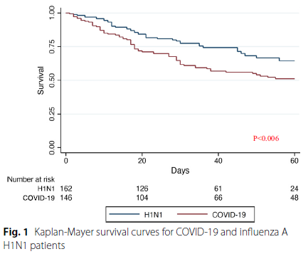
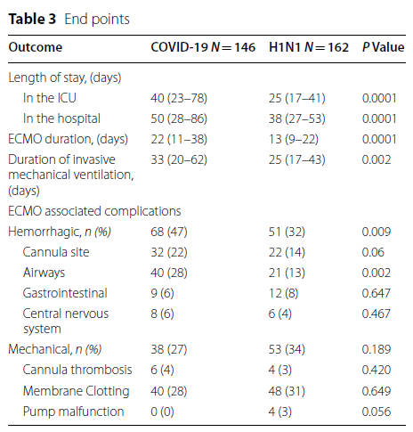
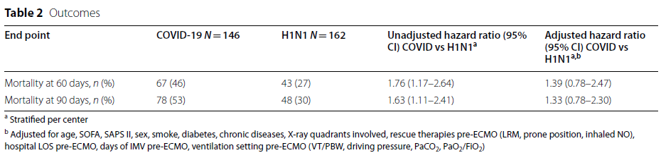
ECMO results
Critical Care 2022;26:34
Notes:
다음으로 ECMO results 측면에서의 차이를 보겠습니다. Critical care에 실린 이 논문은 이탈리아 7개 병원에서 2009-2021간 Severe ARDS로 VV ECMO를 적용한 COVID-19 환자(146명)와 influenza A (H1N1, 162명)환자간 비교 논문입니다.
KM curve를 보면 통계적으로 유의하게 ECMO를 받은 COVID ARDS 환자의 사망률이 신종플루보다 높음을 볼 수 있으며, End point에서도 ICU와 일반병실의 재원기간이 유의하게 길었으며, ECMO duration의 경우도 더 길었고, mechanical ventilation의 경우도 길었습니다. ECMO 관련 complication의 경우 mechanical적 사유에는 두 군간의 차이가 없었으나 Airway hemorrhagic 측면에서는 COVID의 경우가 더 높았으나 이외 site에서의 hemorrhage에서는 차이가 없었습니다. 60일 째와 90일 째의 사망률을 비교시 Unadjusted hazard ratio에서는 통계적으로 유의하면서 COVID에서 HR이 1.76과 1.63으로 나타났으나 각 variable에 대해 adjusted hazard ratio를 구한결과 신뢰구간이 1을 포함하면서 aHR이 1.39와 1.33이 나와 사망률의 차이는 virus 병인보다는 환자의 특성에 따른 것으로 생각할 수 있는 결과 였습니다.

Slide 32
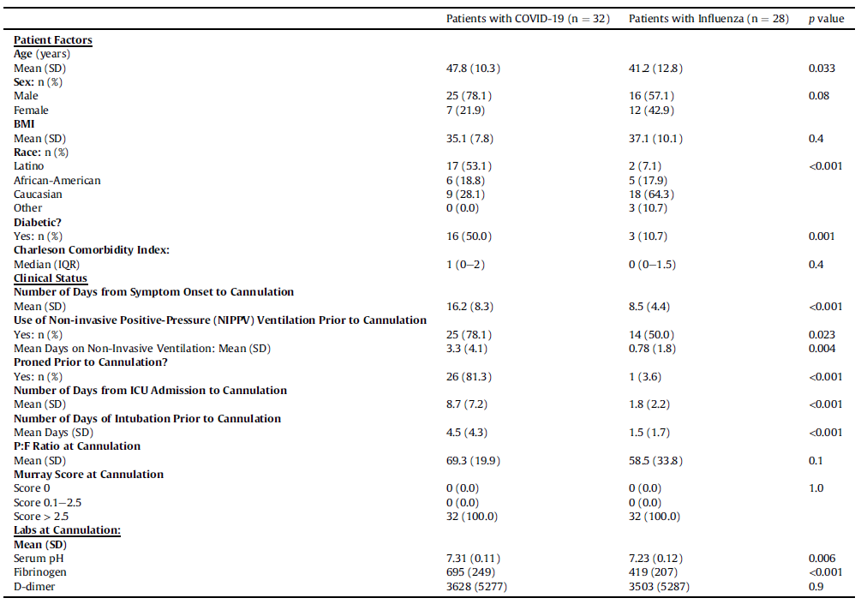
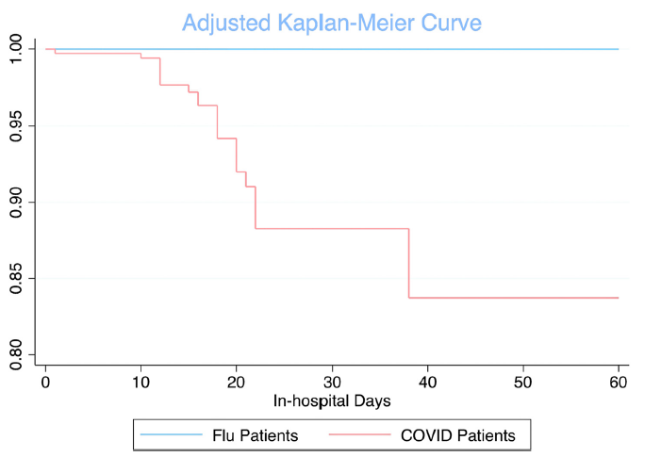
ECMO results
aHR 2.81 (1.07-7.35)
<Mortality>
COVID 19 : 21/32, 65.6%
Ingluenza : 11/28, 36.3%
The American Journal of Surgery 2021; 388-394
Notes:
그러나 이와 반대되는 사망률 결과는 이 논문에서 볼 수 있는데, COVID ARDS로 ECMO를 한 32명과 influenza로 인해 ECMO를 한 28명을 비교한 연구로, 나이, 인종, ECMO 동안의 organ failur등으로 adjust 한 결과 aHR은 2.81로 유의한 결과가 나와 ARDS로 ECMO를 한 COVID 환자에서 60일 째의 사망률이 더 높음을 확인할 수 있어, Motality에 대한 ECMO results은 controversial 하다고 볼 수 있으나, 앞의 논문과 마찬가지로 재원기간이나 intubation 기간 등은 COVID 환자 군에서 더 긴 것을 알 수 있습니다.

Slide 33
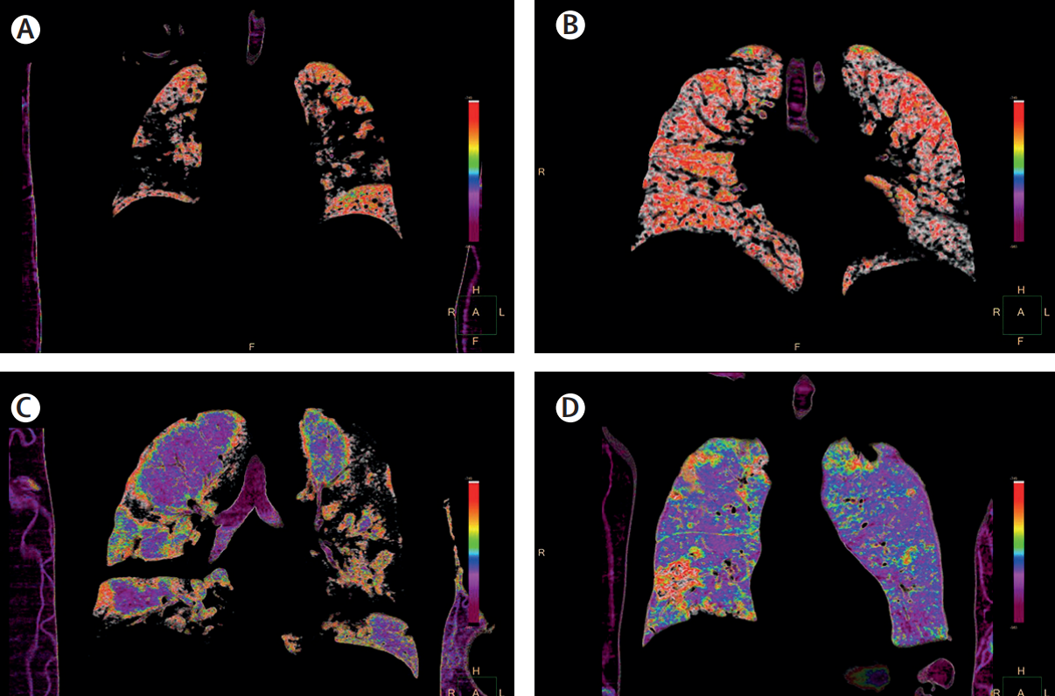
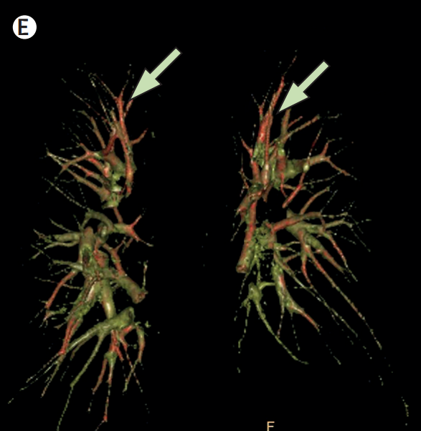
Microthrombosis
Lancet Respir Med 2020; 8: 1201–08
Notes:
Histopathology와 spatial transcriptomics에서 지속 언급된 hypercoagulopathy와 microthrombosis에 대한 임상적 영향을 알아보기 위해 Microthrombosis 측면에 대해 알아보겠습니다. 이 논문은 다만 influenza ARDS와 COVID ARDS를 비교한 것이 아니라 COVID ARDS가 아닌 다른 모든 원인의 ARDS 대상으로 조사된 논문으로 Lancet respiratory medicine에서 발간되었으며, 이탈리아 7개 병원에서 COVID 19에 확진되어 ARDS로 mechinical ventilation후 ICU에 입원한 환자 301명 대상으로 조사된 것입니다.
A와 B같이 D-dimer 농도가 중앙값 이하인 환자는 compliance에 관계없이 정상적 관류스캔을 보이나, D-dimer가 중앙값 보다 큰 환자 16명 중 15명이 C, D같이 hypoperfusion에 해당하는 diffuse area를 보였으며 이때 compliance 정도는 결과와 상관이 없었습니다. 따라서 CT 관류 영상을 참고시는 D-dimer가 perfusion에 어느정도 correlation 한다고 생각할 수 있습니다.
[1.66 vs 1.9 통계적 유의]
(PaO2/FiO2에서 thrombus로 관류가 떨어지면 PaO2 값이 낮아지니 ARDS 심각도가 상승하게 된다.)

Slide 34
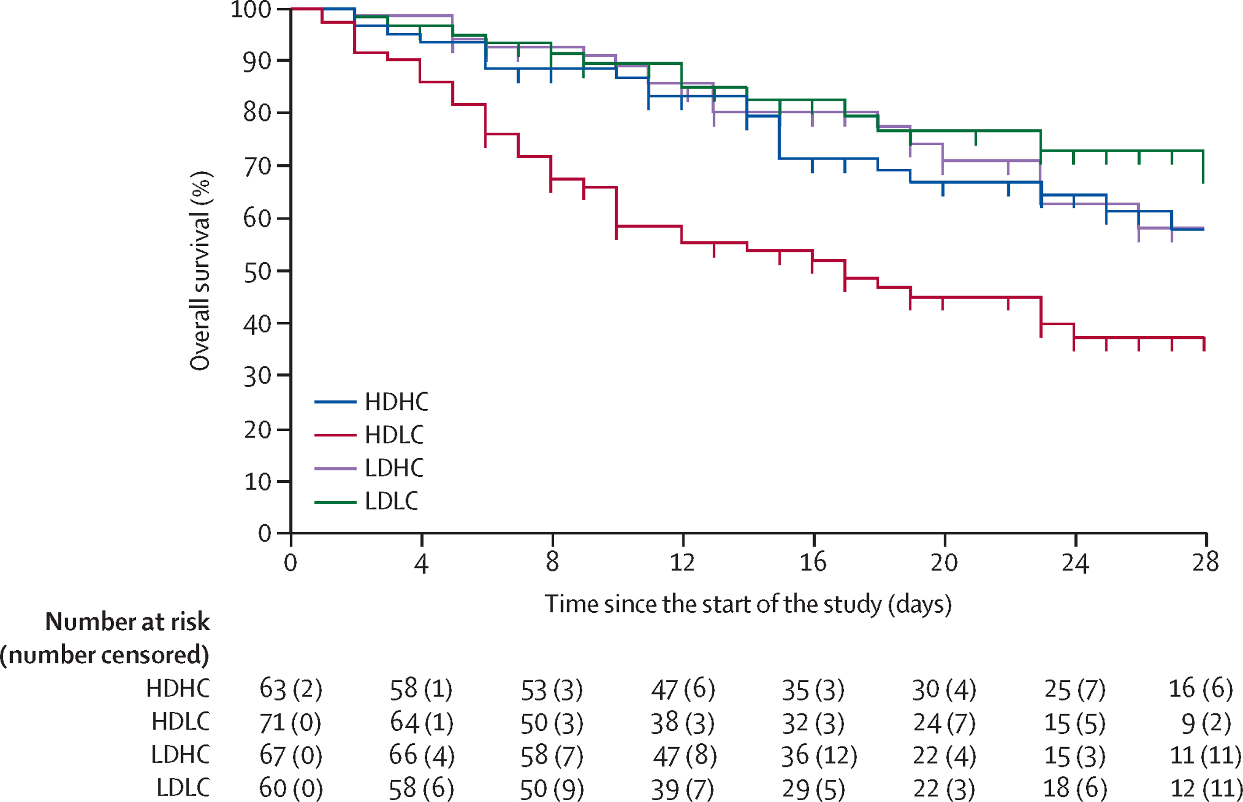
Microthrombosis
Lancet Respir Med 2020; 8: 1201–08
Notes:
D-dimer가 임상적으로 보통 thrombus와 선형 비례를 하지 않는다고 생각하나 CT를 참고시 중앙 값 기준으로 크고 작음으로 구분하는 것은 의미가 있어, 여기서는 군을 4군으로 나누어 D-dimer와 complianc의 높고 낮음으로 4군을 만들었고, 사망률 측면에서도 아래 그래프 2개인 붉은색과 푸른색 그래프가 High D-dimer일 때에 해당하며, 그 중에서도 low compliance를 가질 때의 붉은색 그래프가 사망률이 더 높은 것을 볼 수 있습니다. 결국 spatial transcriptomics에서 언급했던 influenza ARDS와 COVID ARDS를 비교시 COVID ARDS에서 더 fibrosis되고 hypercoagulopathy가 있어 microthrombosis가 많이 생길 수 있다는 맥락이 이어지며, 따라서 이를 해결하기 위해 fibrosis등으로 인한 complianc는 해결 못하더라도 thrombosis의 형성을 줄이면 사망률을 줄일 수 있을 것이라는 추측을 해 볼 수 있다.

Slide 35
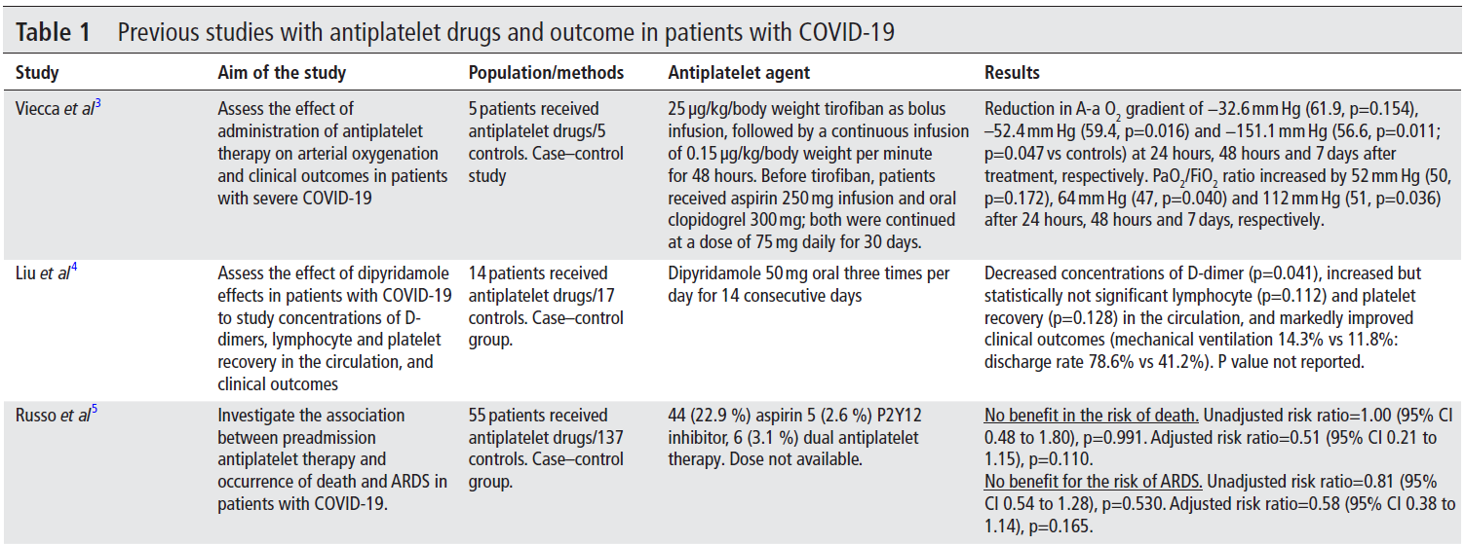
Microthrombosis – Antiplatelet
Heart. 2022 Jan;108(2):88-89
Notes:
따라서 ARDS 사망률을 감소시키기 위해 microthrombosis가 발생하는 것을 예방하는 방안으로 Antiplatelet, Anticoagulation을 생각해 볼 수 있으며, 먼저 Anti-platelet로 진행한 다양한 연구에 대해 Heart에 review 논문이 있어 가져왔습니다. 그러나 전반적으로 큰 효과는 없었으며, PaO2/FiO2가 48h, 7d후 증가한다는 논문도 있었으나 risk of death나 ARDS risk를 줄여주지는 않았으며,

Slide 36
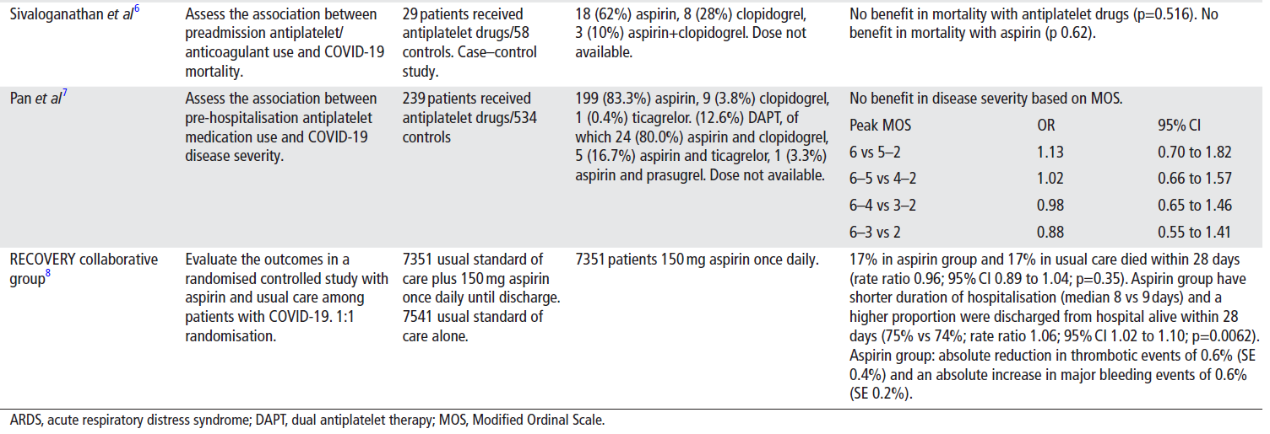
Microthrombosis – Antiplatelet
Heart. 2022 Jan;108(2):88-89
Notes:
Mortality, disease severity 등에 영향이 없다는 논문들이 있었습니다. 재원기간 감소나 살아서 퇴원하는 비율의 증가 등이 있었으나 전반적으로 볼 때 큰 benefit이 있지는 않았습니다.

Slide 37
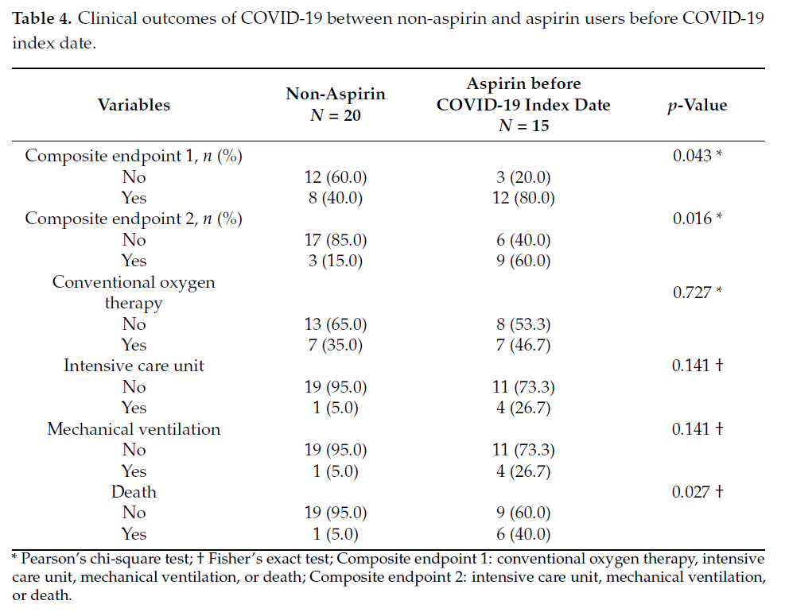
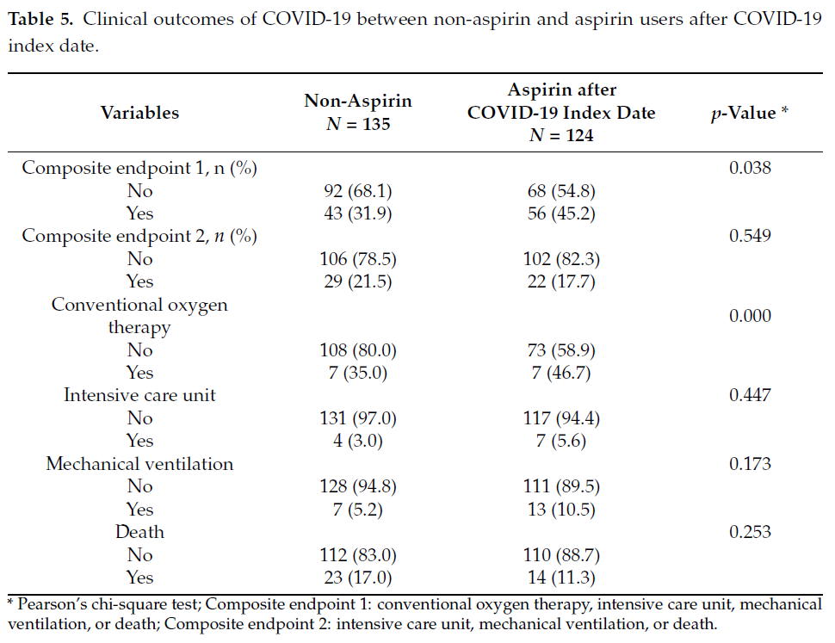
Microthrombosis – Antiplatelet
Medicina (Kaunas) 2021 Sep 4;57(9):931
Notes:
추가로 아스피린은 오히려 코로나19의 나쁜 임상 결과와 관련이 있다는 관찰연구이며, 국민건강보험공단 자료로 22172명 (2020년 1월-7월에 코로나 진단받은 사람) 대해 아스피린 사용자(662명)를 확인한 연구입니다.
index date 기준 전후로 2주 이내 처방을 조사하였으며, primary outcome은 COVID 양성, secondary outcome은 기존의 산소치료/ICU/mechanical ventilation/사망이며, 이중 진단 전 2주 이내 아스피린을 복용한 환자는 136명, 진단 후 2주내 아스피린을 복용한 환자는 526명입니다.
왼쪽 표인 코로나 이전 아스피린 사용은 사망률 증가와 관련 있으며
(Composit end point 1는 (secondary outcomes을 전부 포함한것), 2는 그중 conventional oxygen therapy의 경우를 뺀것으로 이 2가지 경우도 아스피린 사용군에서 퍼센트가 더 높았음)
오른쪽 표인 코로나 이후 아스피린 사용은 산소요법을 오히려 아스피린 복용군에서 실시하게 되어, 결론은 아스피린 사용은 코로나 환자에서 도움이 되지 않는다는 것입니다.

Slide 38
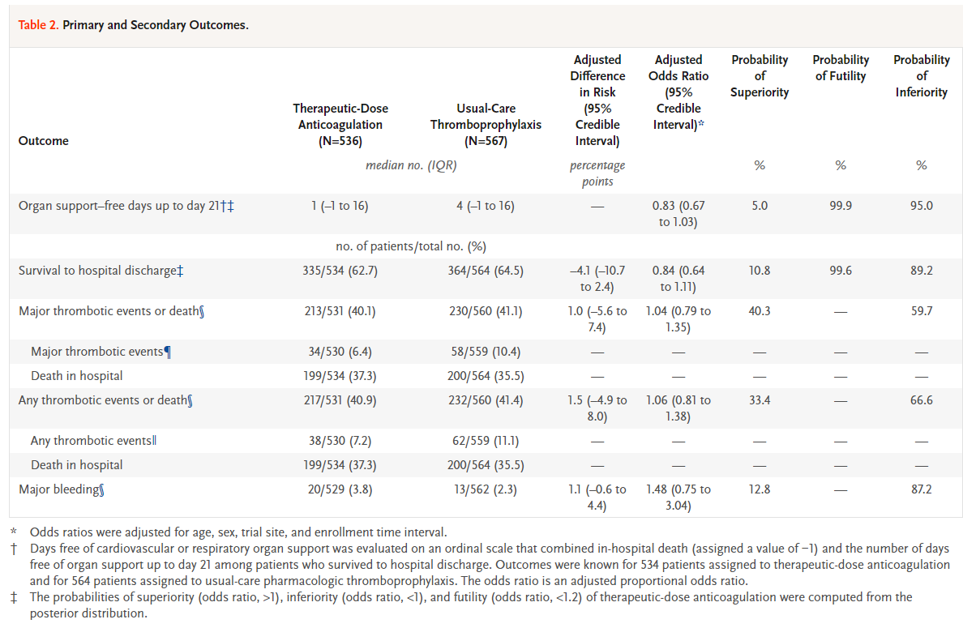
Microthrombosis - Anticoagulation
Severe COVID patients
N Engl J Med 2021; 385:777-789
Notes:
그렇다면 Anticoagulation의 경우 효과가 있는지에 대해 알아보면, 두가지 RCT가 있으며 하나는 severe COVID 환자에서 therapeutic heparin을 사용한 것이며 다른 하나는 moderate COVID 환자에서 therapeutic anticoagulation(enoxaparin, dalteparin, tinazaparin, unfractionated heparin)을 사용한 것입니다. 결론적으로는 Severe 환자에서는(1098명, 534명은 치료용량 헤파린-continuous, 564명은 혈전예방 헤파린-5000*2) 특별한 이득이 없었으며, moderate 환자군에서 heparin을 사용했을 때는 이득이 있었다. 이는 severe인 경우 이미 바꾸기에는 늦어서 일 가능성이 있으며, 왼쪽의 표를 보면 전 항목에서 aOR에서 신뢰구간이 1을 포함하고 있으며, 오른쪽 그래프도 두 군간의 통계적 차이가 나지 않아, severe COVID 환자에서는 anticoagulation을 therapeutic으로 투여해도 별 이득이 없다고 말할 수 있습니다.
* Severe는 High flow 이상. 배정전 exclusion – 48h 이상 ICU로 입원한 환자나 72시간 이상 병원에 입원한 경우.제외

Slide 39
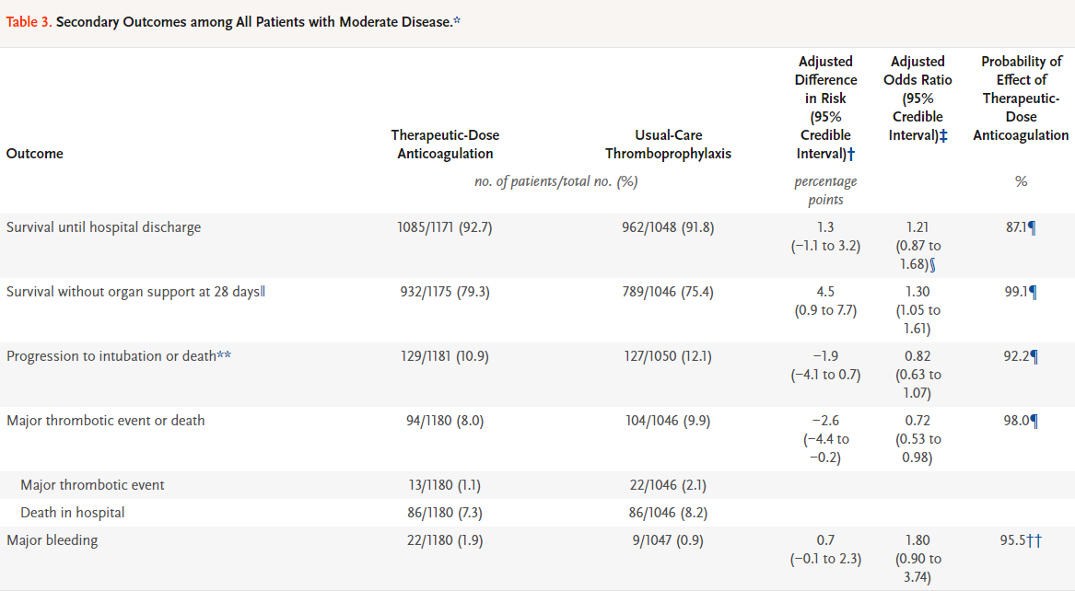
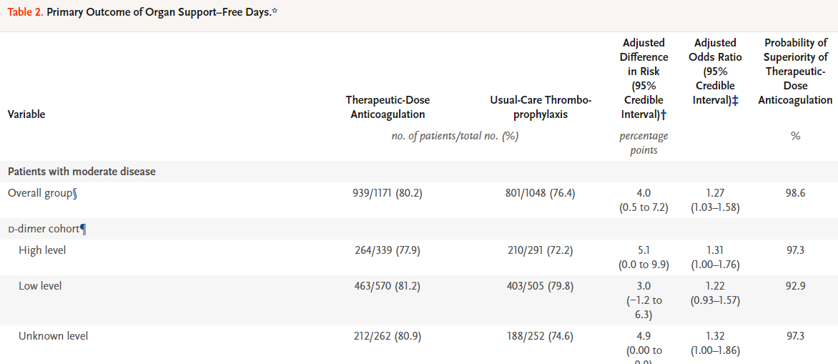
Microthrombosis - Anticoagulation
Moderate COVID patients
N Engl J Med 2021; 385:790-802
Notes:
Moderate COVID 환자 군에서는 primary outcome으로 organ support-free day를 사용했는데 이는 in-hospital death와 cardiovascular or respiratory organ support를 21일 까지 하지 않은 날을 합친 척도로 평가 하였으며 therapeutic dose의 anticoagulation을 사용한 그룹에서 이 비율이 통계적으로 유의하게 높았고, secondary outcome에서도 organ support가 28일 까지 없었는데도 생존한 비율이 치료용량 항응고제 군에서 더 높았으며, 주요 thrombotic event나 사망의 경우도 therapeutic dose를 사용한 군에서 더 낮아서 moderate COVID patients에서는 Anticoagulation을 치료용량으로 쓰는 것이 benefitial 하다고 볼 수 있습니다. 추가로 Nebulised heparin을 사용해보는 임상 3상 실험도 있었으나(CHARLI trial) 큰 효과가 없었다.

Slide 40
Summary
> Pathogenesis :
- Similarities : Impaired IFN-I, IFN-III host response.
- Differences : Endothelialitis, IFN-II, Lymphopenia
> Histopathology :
- Similarities : Diffuse alveolar damage(DAD)
- Differences : Microthrombosis
> Spatial transcriptomics :
- COVID ARDS : Increased regional coagulopathy, Extracellular remodeling, Alternative macrophage activation
- Influenza ARDS : Antiviral response
> Steroid treatment :
- COVID ARDS : Recommend
- Influenza ARDS : Uncertain
> ECMO results : Increased Length of stay, Duration of invasive mechanical ventilation. Controversy over mortality.
> Microthrombosis : D-dimer is associated with high mortality in COVID ARDS.
> Improvement in mortality : Anticoagulation can be used as a therapy dose in patients with Moderate COVID.
Notes:
이제까지의 내용을 정리하면
- Pathogenesis에서는 공통점은 두 질병 모두 손상된 type 1, 3 interferone 숙주반응을 가지고 있으며, 차이점은 COVID에서 국소적 폐내피염이 심하고, type 2 interferone이 더 높은 signalling을 보이며, 과도한 림프구 모집으로 말초 T cells의 수가 감소하는 경향이 있습니다.
Histopathology에서는 COVID ARDS와 Influenza ARDS에서 주로 Diffuse alveolar damage(DAD) 패턴이 관찰되는 공통점이 있으나 COVID ARDS에서 microthrombosis가 더 많이 발생합니다.
- Spatial transcriptomics에서는 COVID ARDS에서는 increased regional coagulopathy, extracellular remodeling, alternative macrophage activatio에 관련된 유전자 발현이 높으나 Influenza ARDS에서는 Antiviral respons에 관련된 유전자 발현이 높았습니다.
Steroid treatmen에서는 COVID ARDS에서는 steroi를 사용하는게 좋지만, Influenza ARDS에서는 스테로이드 사용의 이득을 뒷 받침 할 만한 것이 없습니다.
ECMO results에서는 COVID ARDS에서 재원기간의 증가, 기계환기의 기간의 증가등이 더 발생하며 Influenza ARDS간에 사망률 차이는 명확하지 않습니다.
Microthrombosis에서는 COVID ARDS에서 Microthrombosis가 더 많이 생기며 사망률과 연관이 있습니다.
- 사망률 감소 방안에서는 moderate COVID 환자에서 Anticoagulation을 Therapeutic dose로 사용해 볼 수 있습니다.

